Slide 1

Design Thinking: Define (Part 2)
Silver - Chapter 3 - Topic 2

Slide 2

Selamat datang di Chapter 3 Topik 2 online course
UI/UX Research/Design dari Binar Academy!

Slide 3

Pengantar
Pada topik pertama, kita udah belajar tentang fase define. Mulai dari definisinya, mengapa fase define penting, dan kegiatan-kegiatan pada fase define.
Pada topik kedua ini, kita bakal bahas lebih dalam tentang fase define. Penasaran kayak gimana? Cus langsung aja~

Slide 4

Pengantar
Detailnya, kita bakal bahas hal-hal berikut ini:
Memahami user
Proses memahami user
User personas
Pain points dan room for improvements
User journey maps

Slide 5
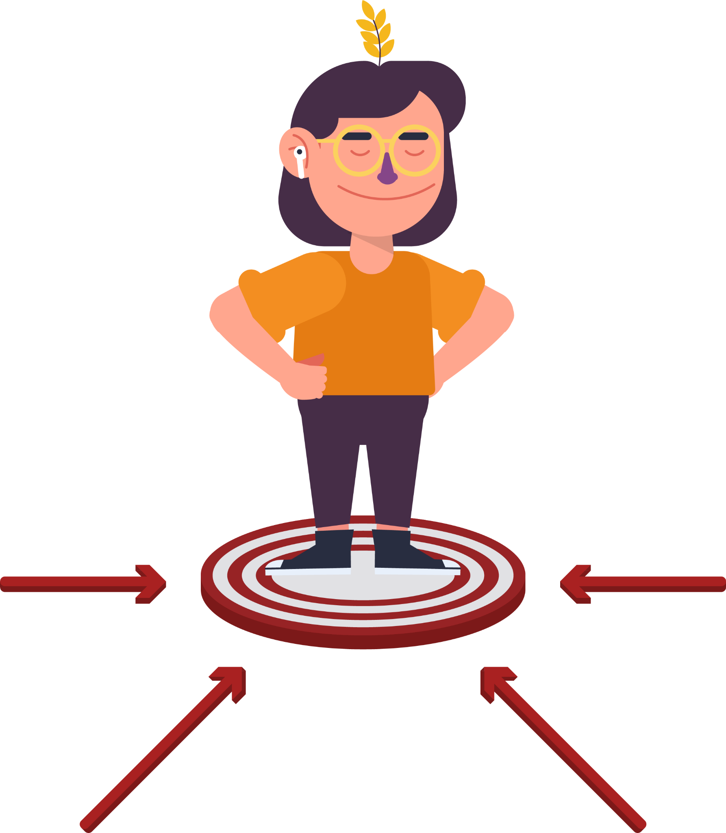
Pengantar
Recap dulu, yuk!
Di part 1, kita udah bahas kalo pernyataan masalah itu harus berpusat pada pengguna.
Pengguna dan kebutuhan mereka harus berada di depan dan di tengah pernyataan masalah. Misal, daripada memunculkan pernyataan “kita perlu…” atau “produk harus”, sebaiknya berkonsentrasi pada perspektif pengguna, seperti “Pegawai swasta yang bekerja membutuhkan…”.
Notes:
Author/Copyright holder: Teo Yu Siang and Interaction Design Foundation. Copyright licence: CC BY-NC-SA 3.0

Slide 6


Memahami user (pengguna)
Nah, buat bikin pernyataan masalah yang berpusat pada pengguna, kita harus pahami dulu si pengguna itu.

Slide 7
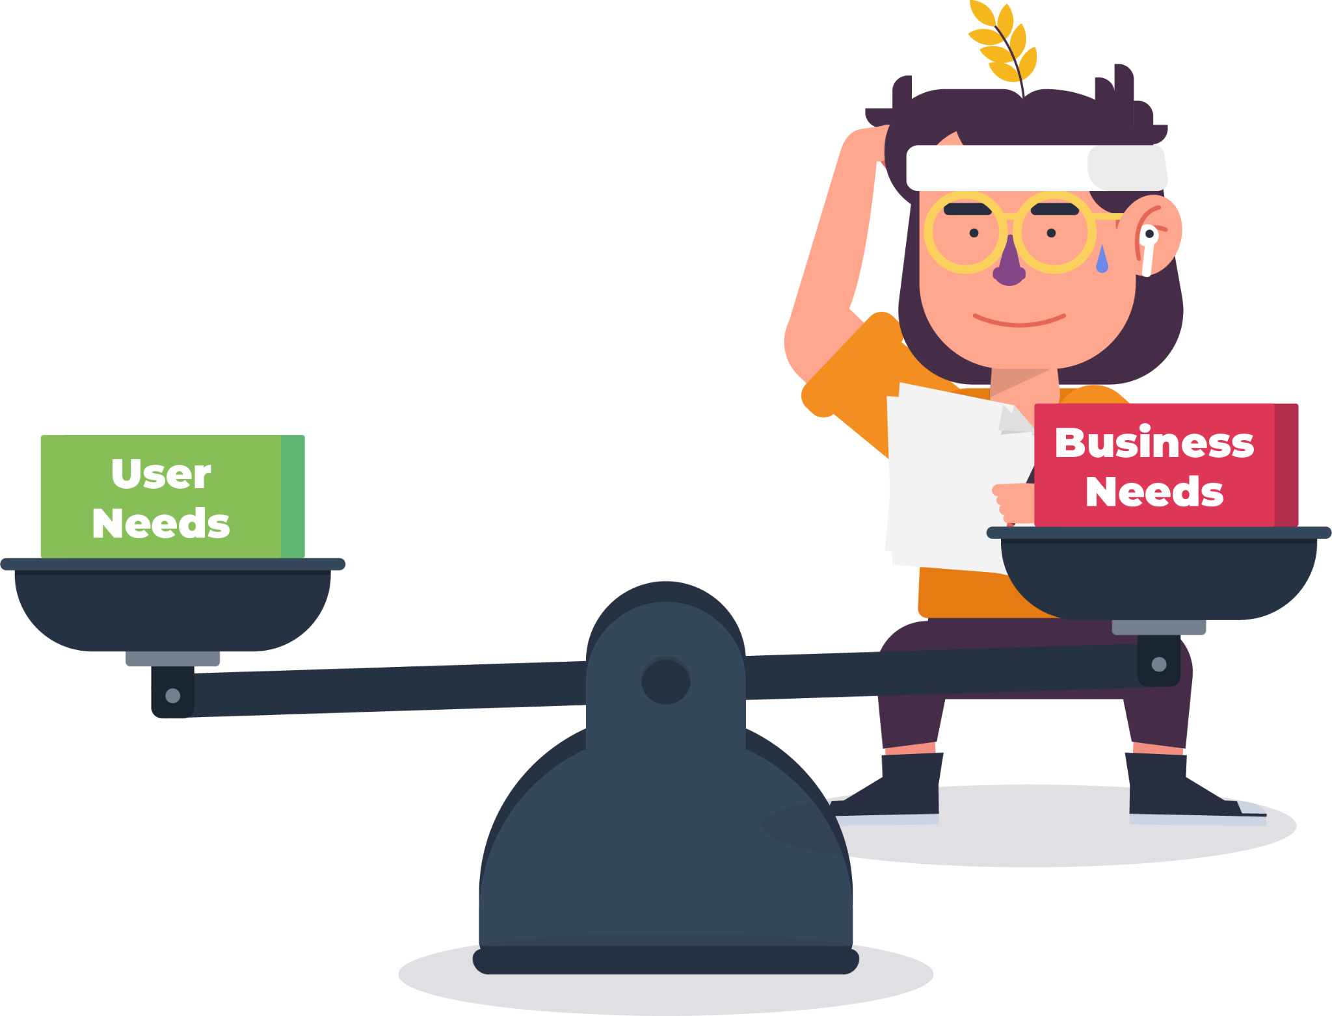
Memahami user (pengguna)
Kamu masih ingat, kan?
Pengembangan suatu produk bukan sekedar untuk menciptakan inovasi baru, tapi juga untuk memenuhi kebutuhan pengguna.
Jadi, ada kebutuhan perusahaan (business needs) dan kebutuhan pengguna (user needs) yang harus dipenuhi.
Tapi, gimana ya kalo kebutuhan bisnis berbeda dengan kebutuhan pengguna?
Notes:
Photo by Riccardo Annandale on Unsplash

Slide 8
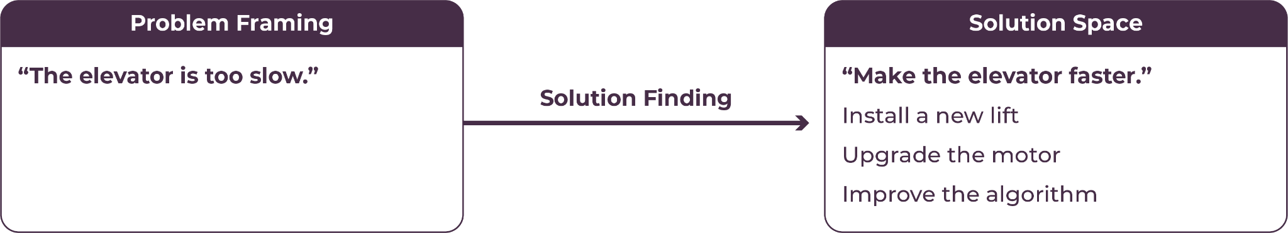
Memahami user (pengguna)
Contohnya gini~
Alkisah, terdapat apartemen dengan satu lift yang lamban. Penghuni pun protes hingga mengancam untuk tidak melanjutkan kontrak mereka.
Ketika ditanyakan solusi yang terbaik, kebanyakan dari penghuni memberikan solusi agar dibuatkan lift yang baru. Solusi tersebut praktis, namun memakan biaya yang besar.
Notes:
Photo by Riccardo Annandale on Unsplash

Slide 9
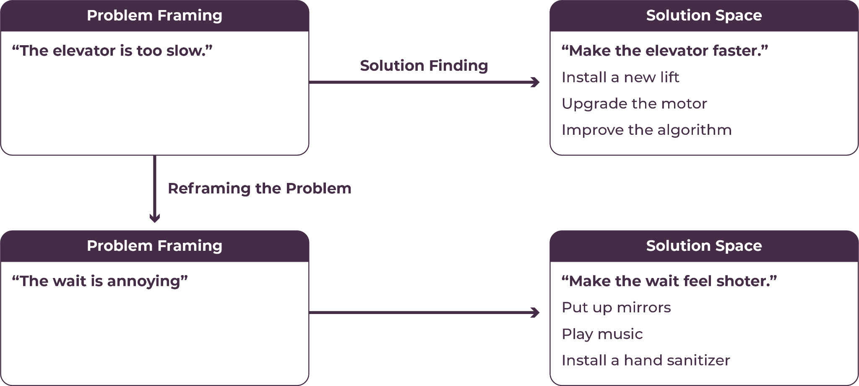
Memahami user (pengguna)
Manajer apartemen kemudian memberikan solusi yang lebih sederhana dan murah. Manajer meminta untuk meletakkan cermin di samping pintu masuk lift. Ide ini terbukti efektif dan berhasil mengurangi komplain dari pengguna. Berkat cermin tersebut, orang jadi lupa berapa lama mereka telah menunggu lift.
Notes:
Photo by Riccardo Annandale on Unsplash

Slide 10

Memahami user (pengguna)
Kesimpulannya…
Apa yang diminta user tidak selamanya merupakan solusi terbaik. Karena, user tidak selalu memahami masalah yang ia dihadapi.
Belajar dari kasus lift tadi, memahami kebutuhan user tidak cukup dengan hanya mendengarkan apa yang dikatakan user. Tapi, juga harus mengamati dan memaknai apa yang user katakan.
Sehingga, kita bisa menciptakan keputusan yang lebih efisien bagi user dan bagi perusahaan. Istilahnya, win win solution.

Slide 11

Memahami user (pengguna)
Tapi, gimana sih caranya biar kebutuhan bisnis dan kebutuhan user sama-sama dapat dipenuhi?
Ada beberapa metode memahami user yang dapat digunakan, yaitu:
Interview
Card sorting
Focus group
Survey/kuesioner
Participatory design
Diary study
Usability testing.

Slide 12

Memahami user (pengguna)
Ragam metode tersebut dibutuhkan pada setiap fase design thinking, sejak awal hingga akhir proses desain.
Kita nggak akan bahas detail tentang metodenya ya, soalnya udah kita bahas pada chapter sebelumnya. So, kalo kamu lupa, silahkan cek materi chapter sebelumnya!

Slide 13
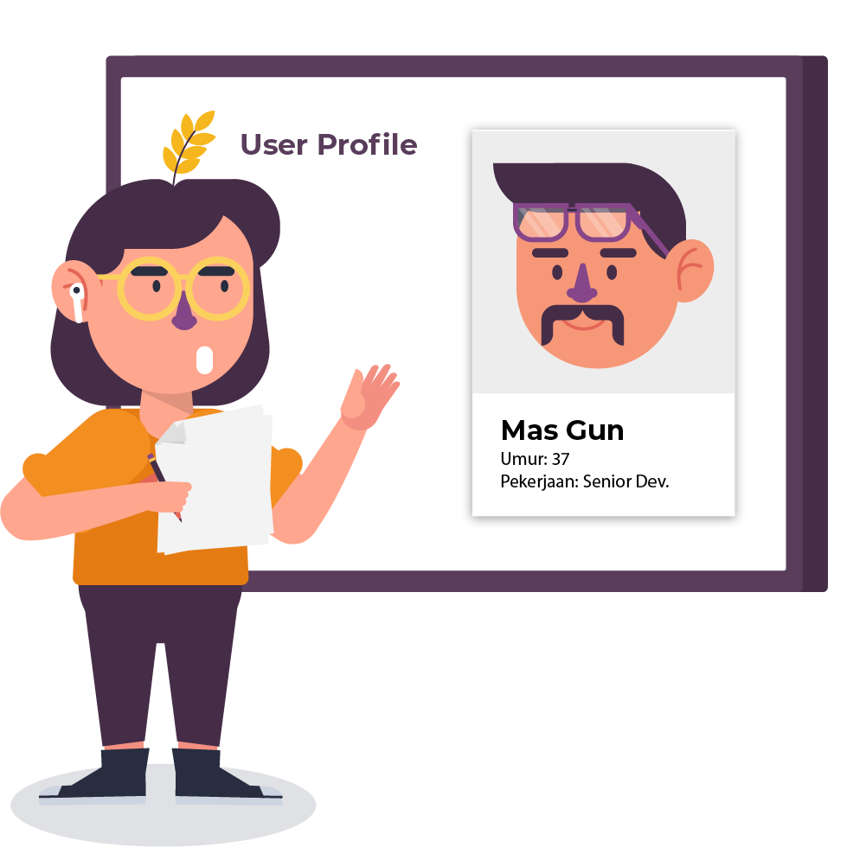
Proses memahami user
Mengetahui metode aja nggak cukup, lho!
Kita juga harus tahu gimana proses memahami user.

Slide 14

Proses memahami user
Awali dengan data.
Data adalah koentji~
Pada setiap proses memahami user, dapat diawali dengan pengumpulan data dari user.
Data dapat dikumpulkan melalui statistik, shared understanding, riset, atau kombinasi dari ketiganya.
Notes:
Photo by Scott Graham on Unsplash

Slide 15
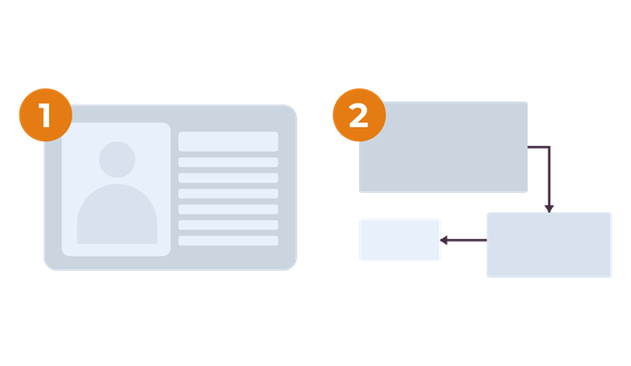
Proses memahami user
Buat ngumpulin data, kita bisa pakai pertanyaan panduan berikut ini!
Untuk memahami user, pertanyaan-pertanyaan yang harus kita temukan jawabannya antara lain:
Bagaimana kebiasaan (behavior) user?
Apa saja yang mereka lakukan?
Apa yang mereka pikirkan?
Bagaimana perasaannya?
Apakah ada kendala atau kesulitan tertentu yang mereka alami?
Notes:
Photo by Javier Allegue Barros on Unsplash

Slide 16


Proses memahami user
FYI, penting buat menjaga etika ya bestie~
Dalam memahami user, aspek etika desain harus dipertimbangkan. Pengaplikasian etika desain bisa dilakukan dengan pertanyaan semacam ini:
Apa isu yang sedang terjadi di lingkungan user ketika kita merancang sebuah produk untuk mereka?
Apakah produk yang dibuat akan memberikan dampak diskriminatif terhadap user atau tidak?
… dan lain sebagainya!
Notes:
Photo by Jakob Owens on Unsplash

Slide 17
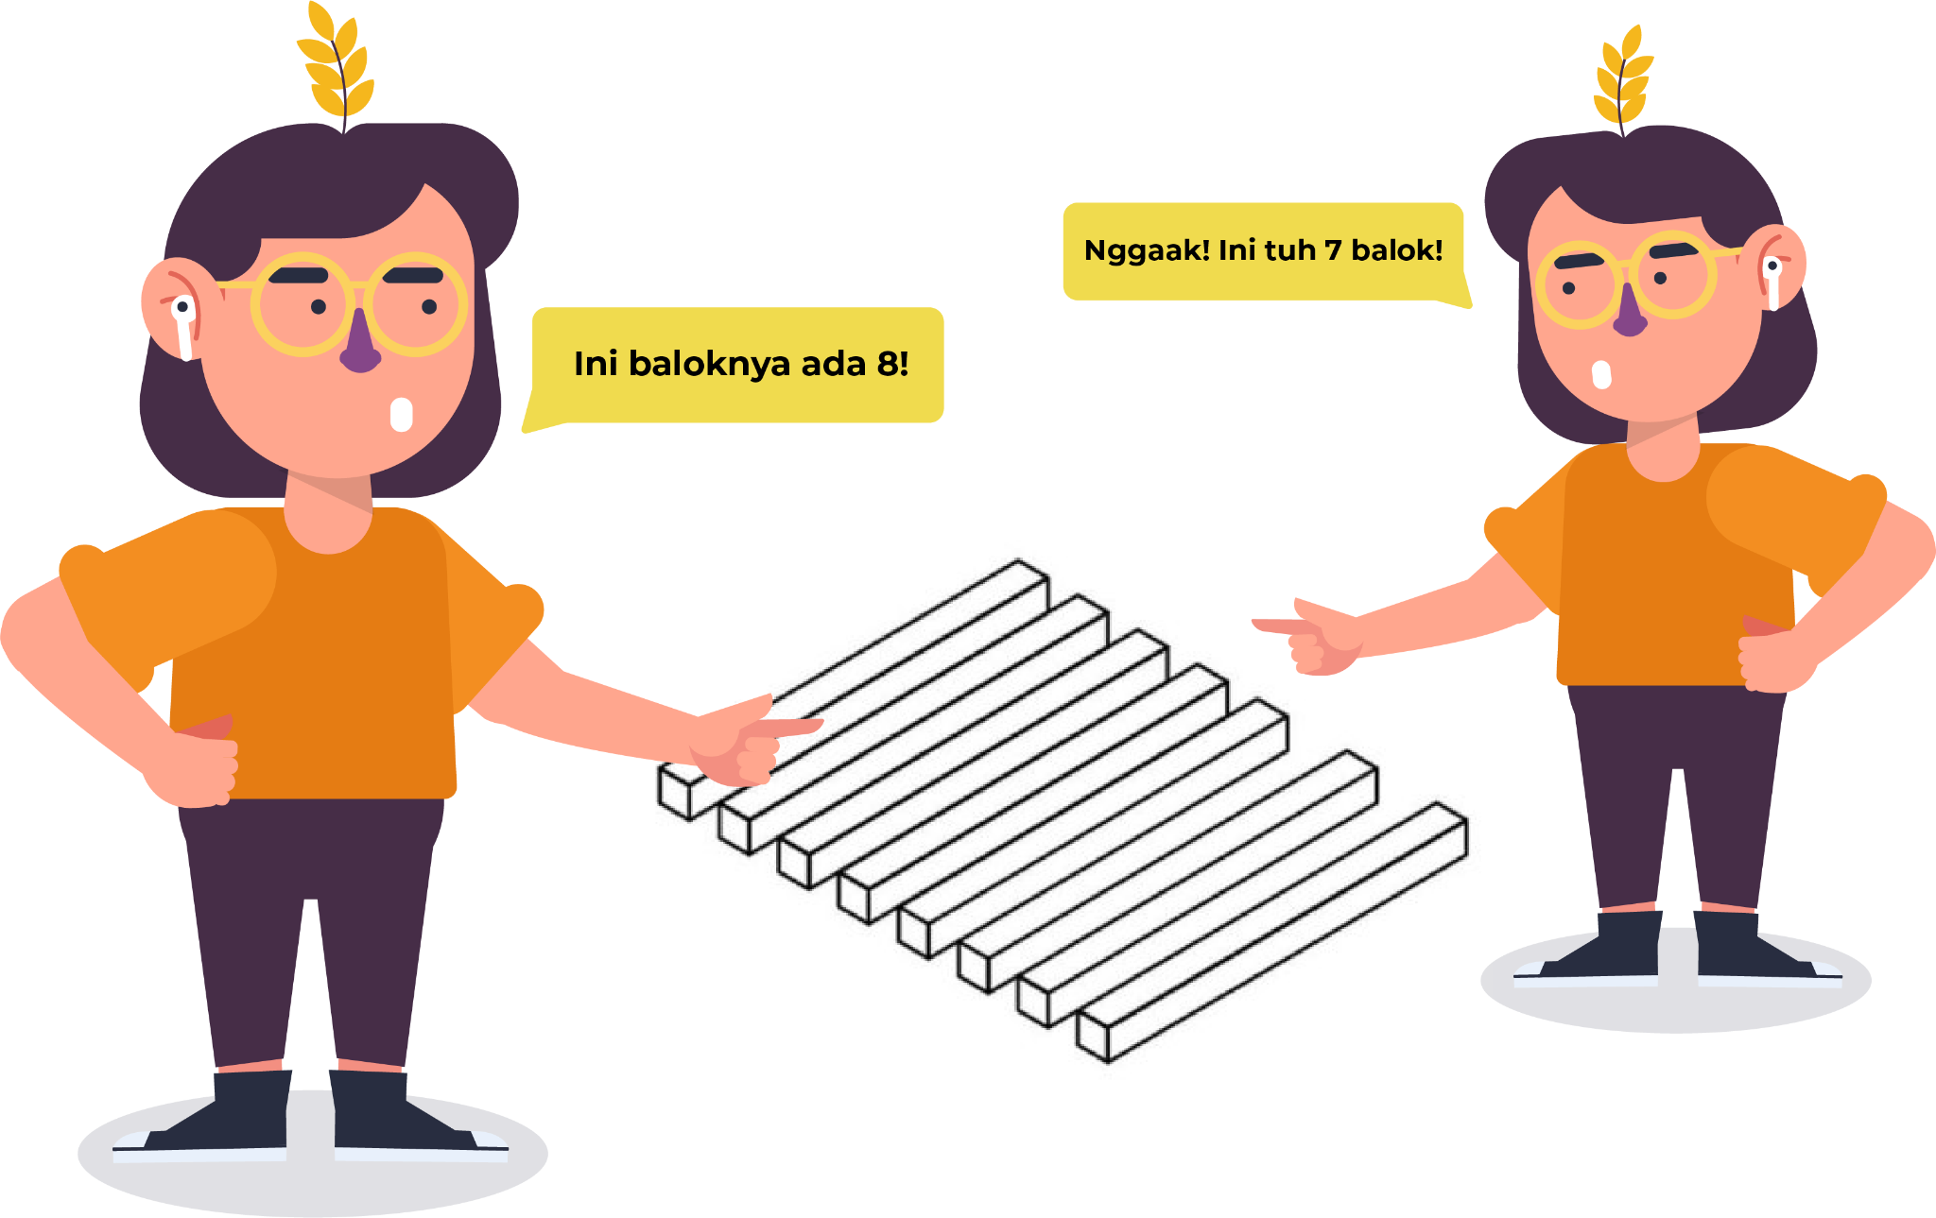
Proses memahami user
Kalau datanya udah ada, kita harus tentuin POV.
Berdasarkan data yang udah ditemukan, kita dapat mengarahkan data tersebut pada suatu POV (Point of View).
POV adalah pandangan yang memberikan panduan untuk berfokus pada karakter spesifik, temuan spesifik, dan kebutuhan user secara spesifik.
POV ini berguna sebagai panduan utama selama proses desain. POV juga bisa membantu kita untuk lebih fokus melakukan ideasi dan menyelesaikan masalah user.
Notes:
Photo by Jakob Owens on Unsplash

Slide 18
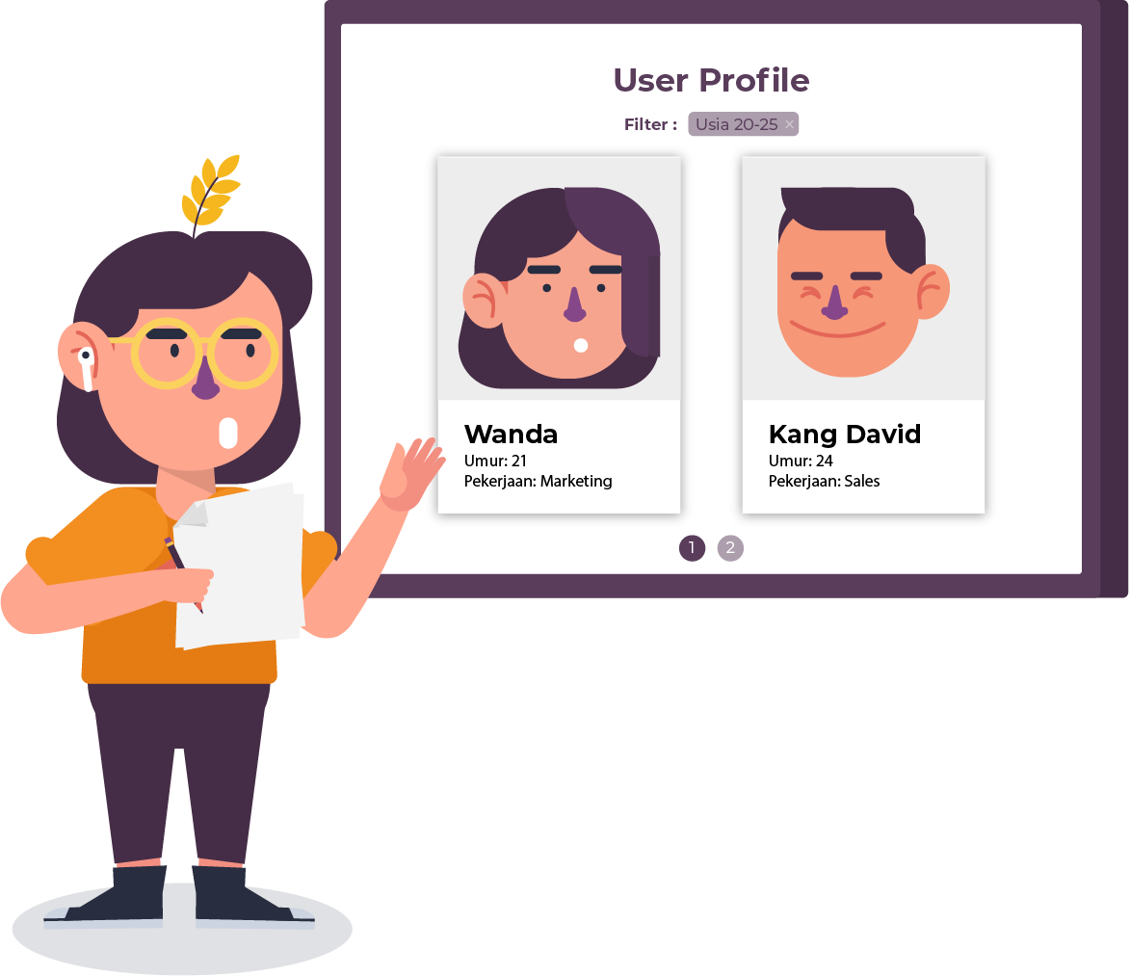
Proses memahami user
Ingat ya, fokus pada user yang spesifik!
Dengan fokus pada user tertentu, kita tidak direpotkan dengan cakupan data yang begitu luas. Sehingga, kita dapat mengembangkan produk dengan kualitas yang tinggi.
Notes:
Photo by Jakob Owens on Unsplash

Slide 19

Proses memahami user
Pengen tahu gimana cara tentuin POV?
Tenang bestie~ kita bakalan bahas kok! Cek halaman selanjutnya yaa~

Slide 20
Proses memahami user
Pertama, gali informasi tentang user.
Mulailah dengan data yang tersedia seperti business model canvas, user persona, empathy map, dan sebagainya.
Kedua, tentukan metode pendekatan user.
Tentukan metode pendekatan user yang menurut kamu paling tepat berdasarkan kebutuhan dan kondisi tim maupun user.
Ketiga, rangkum temuan.
Rangkum temuan menjadi informasi yang akan diterapkan sebagai solusi pengembangan produk.
Notes:
Photo by Jakob Owens on Unsplash

Slide 21
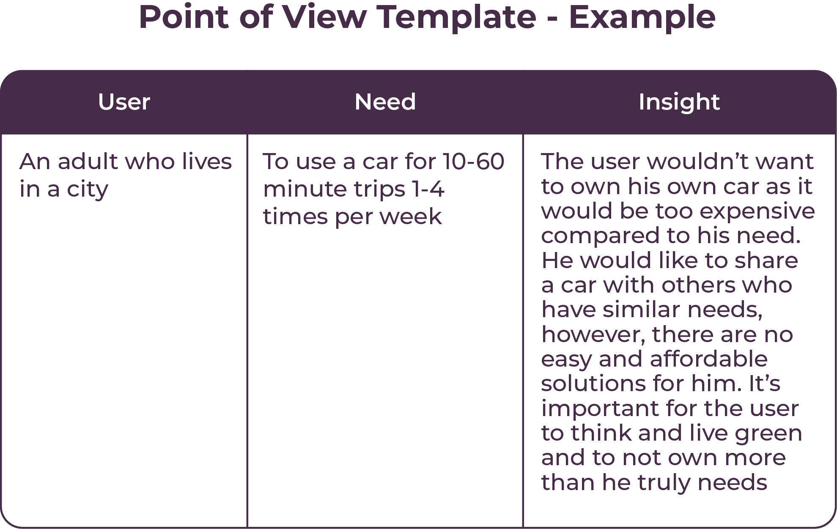
Proses memahami user
Rangkuman temuan bisa dibikin dalam format tabel kaya gini~
Dalam format user - need - insight.
User: Berisi informasi tentang karakteristik pengguna.
Need: Berisi informasi kebutuhan utama pengguna yang perlu dipenuhi.
Insight: Berisi informasi lain seputar pengguna dan situasi atau permasalahan yang dihadapi.
Contohnya kaya gambar di samping yaa~
Notes:
Photo by Jakob Owens on Unsplash

Slide 22

Proses memahami user
Kalo udah dirangkum dalam tabel, selanjutnya formulasikan dalam bentuk pernyataan.
Rumuskan pernyataan dalam format kaya gini:
[User] membutuhkan [needs] karena [insight]
Notes:
Photo by Jakob Owens on Unsplash

Slide 23
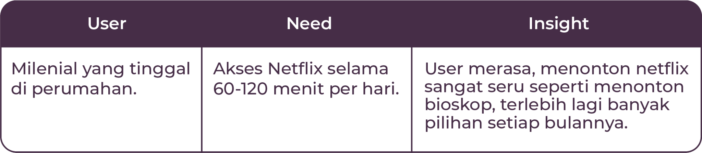
Proses memahami user
Contohnya gini~
Nah, formulasi pernyataannya dapat dibuat seperti ini:
Milenial yang tinggal di perumahan membutuhkan akses netflix selama 60-120 menit per hari, karena merasa menonton netflix sangat seru seperti menonton bioskop, terlebih lagi banyak pilihan setiap bulannya.
Notes:
Photo by Jakob Owens on Unsplash

Slide 24

Proses memahami user
Saat menyusun POV, kita harus perhatikan kriteria berikut!
Fokus dan spesifik, jangan terlalu luas dan umum.
Paparkan masalah dalam bentuk pernyataan.
Harus inspiratif bagi tim.
Dapat memandu inovasi produk.
Mengandung kriteria dan evaluasi terhadap ide lain.
Menarik perhatian dan unik.
Valid.
Dapat ditindaklanjuti pada produk.
Notes:
Photo by Jakob Owens on Unsplash

Slide 25
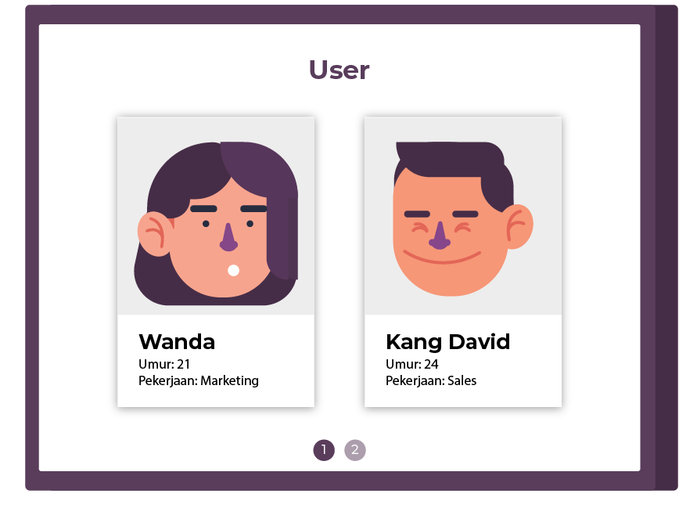

User personas
Point of view yang tepat membantu kita untuk memahami user secara tepat.
Nah, buat mendapatkan point of view yang tepat, ada trik nya nih, bestie!
Yaitu dengan memahami user persona.

Slide 26
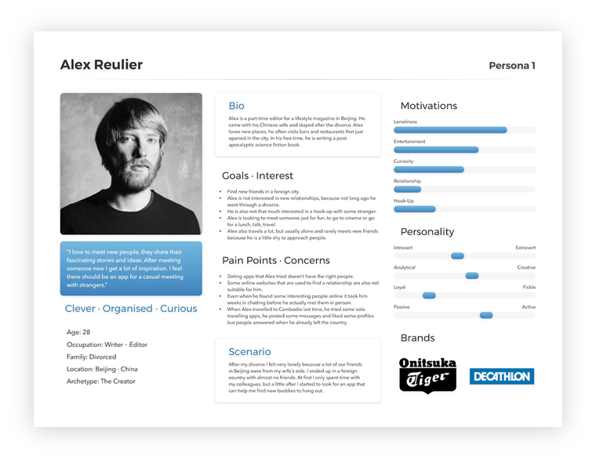
User personas
Emang apa sih user persona?
User persona adalah karakter fiksi atau aktual, yang kita buat berdasarkan penelitian untuk mewakili berbagai jenis pengguna yang menggunakan layanan, produk, situs, atau merek.
User Persona akan membantu kita dalam memahami tujuan user menggunakan produk, sekaligus memberikan gambaran bagaimana kemungkinan perilaku user ketika menggunakan suatu produk atau layanan.
Notes:
Image from https://www.oreilly.com/library/view/hands-on-ux-design/9781788626699/1b429cd1-267d-4664-9602-966a2062b53f.xhtml

Slide 27
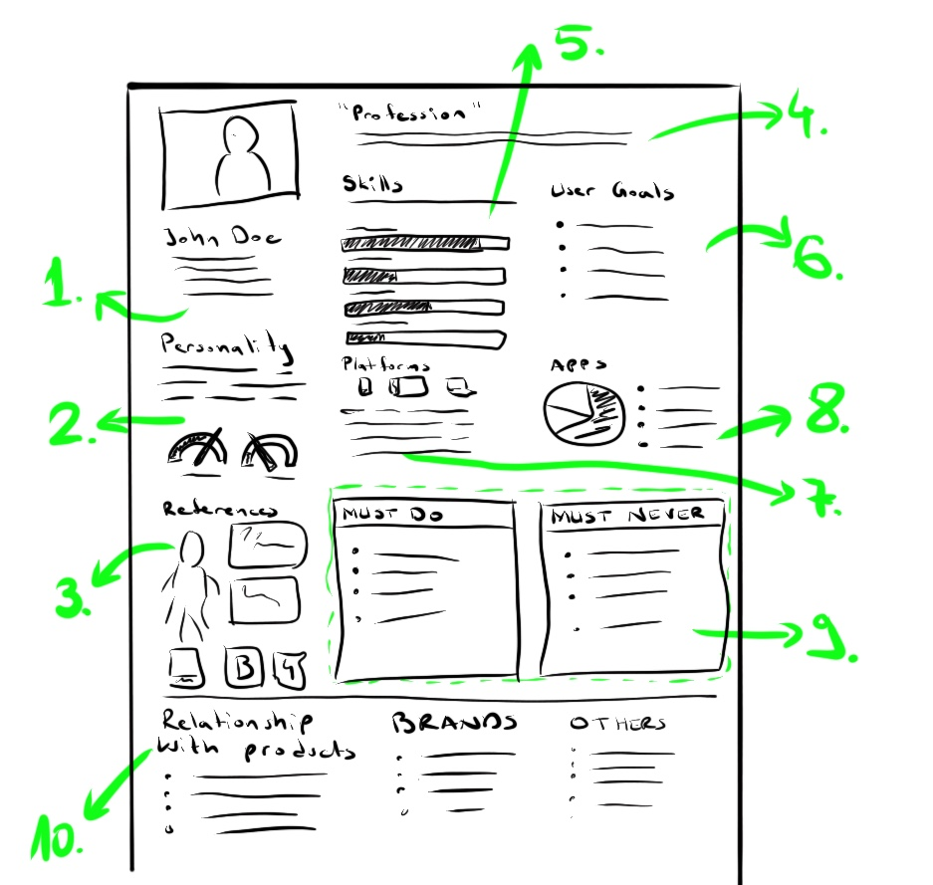
User personas
Berarti, banyak user yang harus kita teliti dong?
Tentu tidak bestie~ Dalam user persona ini, kita cukup melakukan riset pada user tertentu yang dirasa dapat mewakili keseluruhan pengguna produk secara umum. Istilahnya, potential user.
Salah satu cara yang paling sering dilakukan adalah mengumpulkan informasi melalui wawancara kepada setidaknya 10 orang responden. Kesepuluh orang ini yang kita sebut sebagai potential user.
Notes:
Image from https://www.oreilly.com/library/view/hands-on-ux-design/9781788626699/1b429cd1-267d-4664-9602-966a2062b53f.xhtml

Slide 28
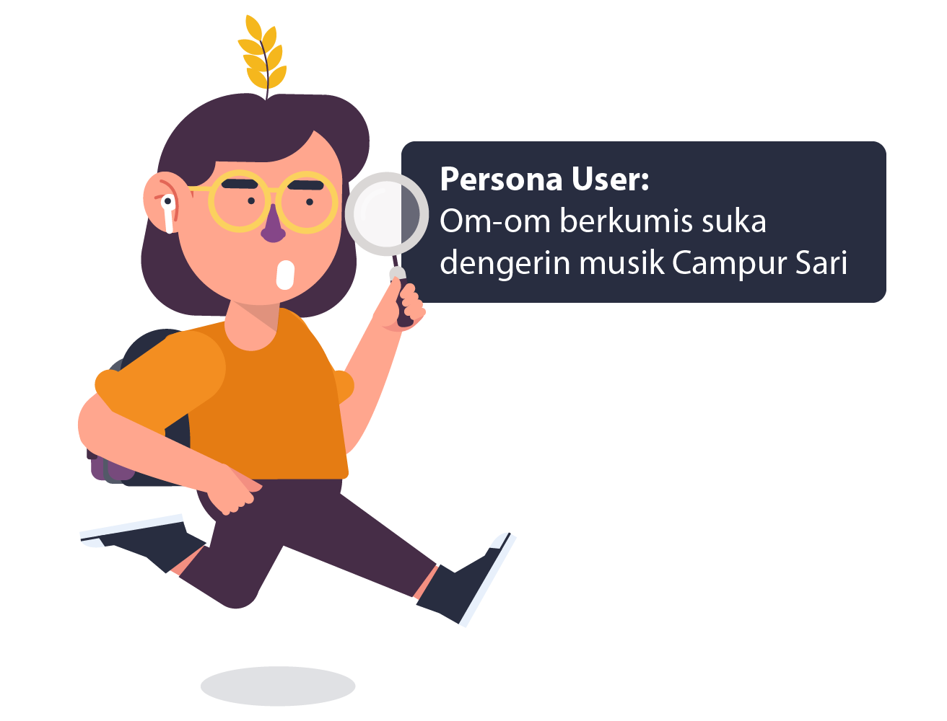
User personas
User persona punya tiga unsur, nih!
Persona merupakan hipotesis yang bersifat aktual. Gunanya untuk menggabungkan kebutuhan, keinginan, dan pain points beberapa orang dengan sifat-sifat yang sama. Karakter yang disamakan tergantung pada pencipta persona dan didasarkan pada model perilaku atau mental yang terkait dengan masalah yang diselidiki.
Persona adalah imajinasi yang dibentuk dari proses riset user yang teliti, presisi, dan signifikan.
Persona adalah salah satu informasi sampingan yang ditemukan dari riset, bukan sebagai penentu utama strategi pengembangan produk karena sifatnya yang dapat berubah-ubah.

Slide 29
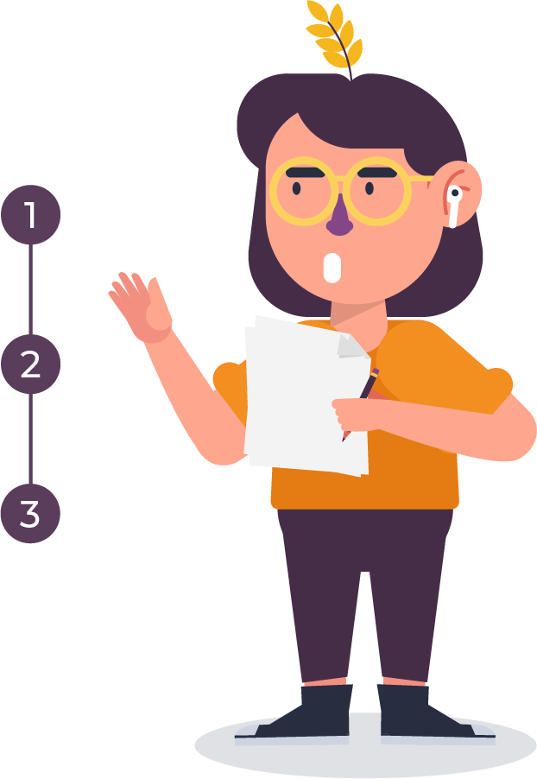
User personas
Langkah-langkah membuat user persona.
Nah, kalo udah tahu apa itu user persona, sekarang coba kita bahas gimana langkah-langkah dalam membuat sebuah user persona yang baik.
Cek di halaman selanjutnya yaa!
Notes:
Image from https://www.oreilly.com/library/view/hands-on-ux-design/9781788626699/1b429cd1-267d-4664-9602-966a2062b53f.xhtml

Slide 30
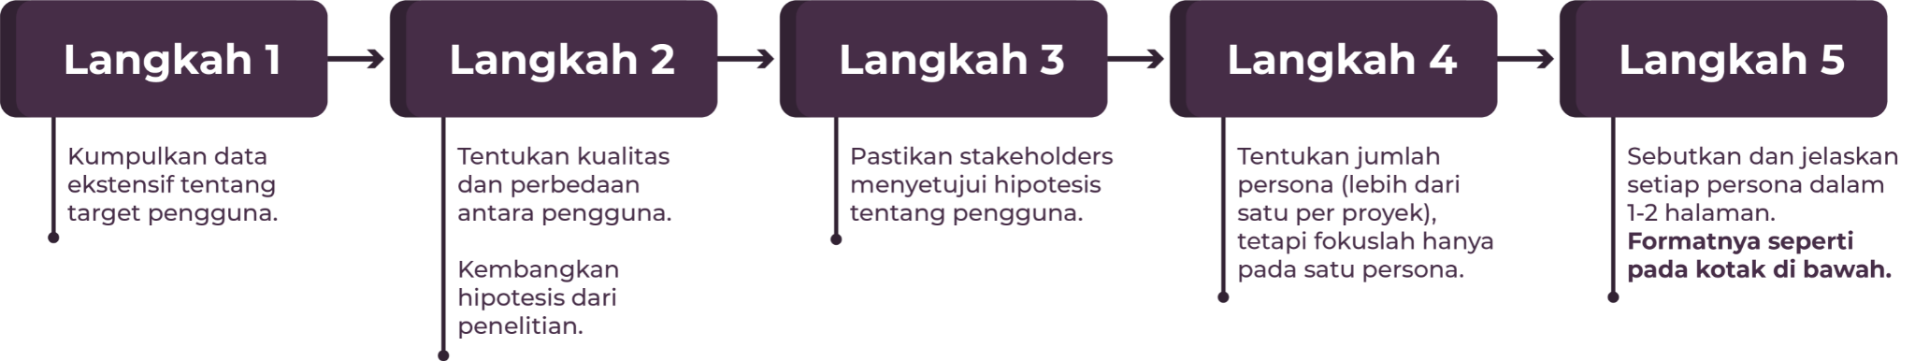
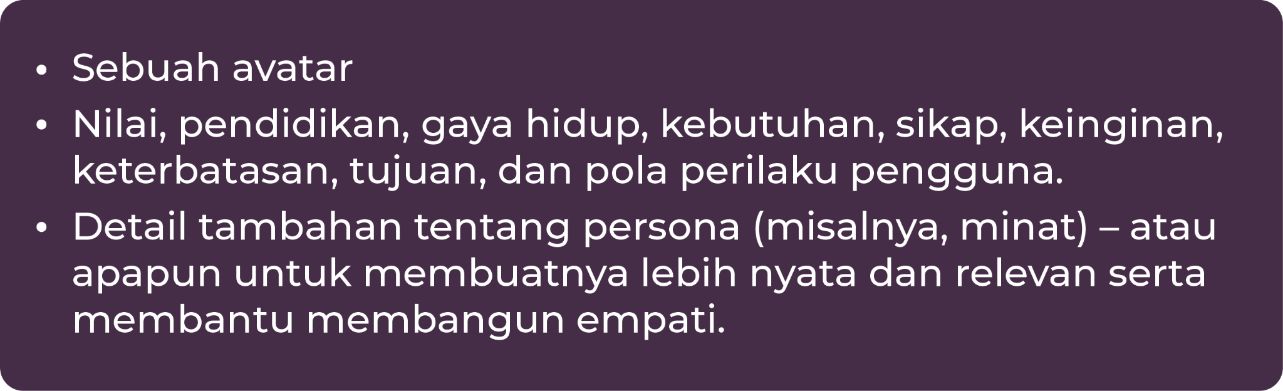
User personas
Notes:
Photo by Harps Joseph on Unsplash

Slide 31
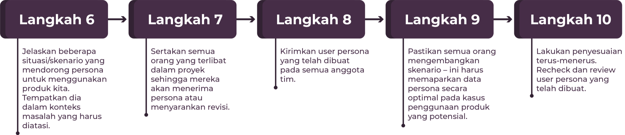
User personas
Langkah 9
Pastikan semua orang mengembangkan skenario – ini harus memaparkan data persona secara optimal pada kasus penggunaan produk yang potensial.
Notes:
Photo by Harps Joseph on Unsplash

Slide 32
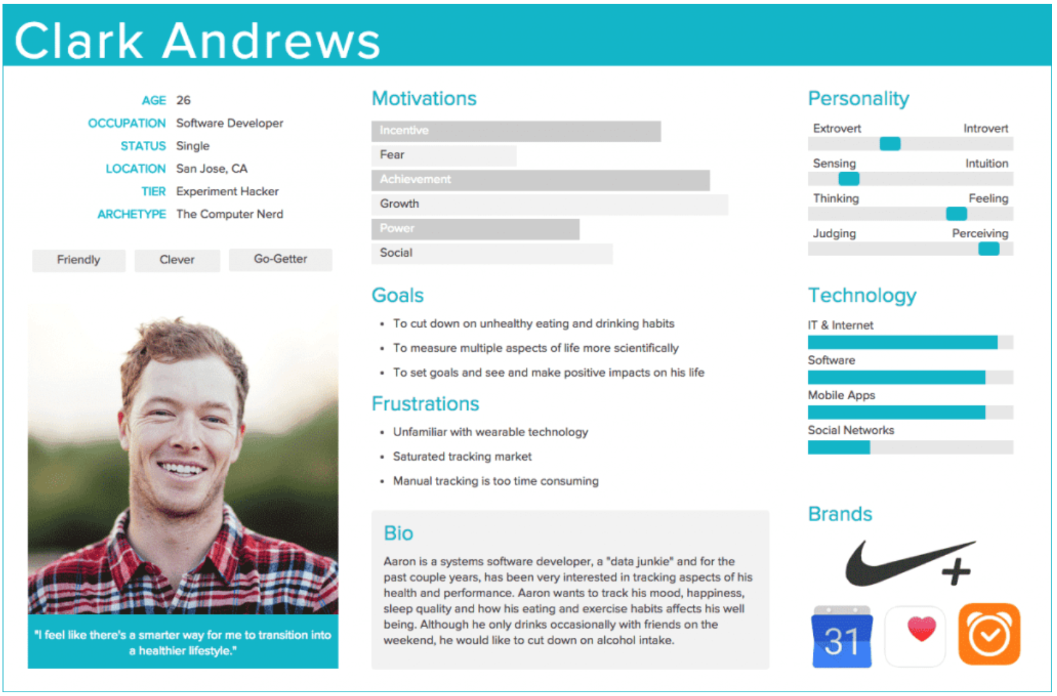
User personas
Contoh user persona #1
Notes:
Image from https://xtensio.com/user-persona-template/

Slide 33

User personas
Contoh user persona #2
Notes:
Image from https://riyanthisianturi.com/persona/

Slide 34
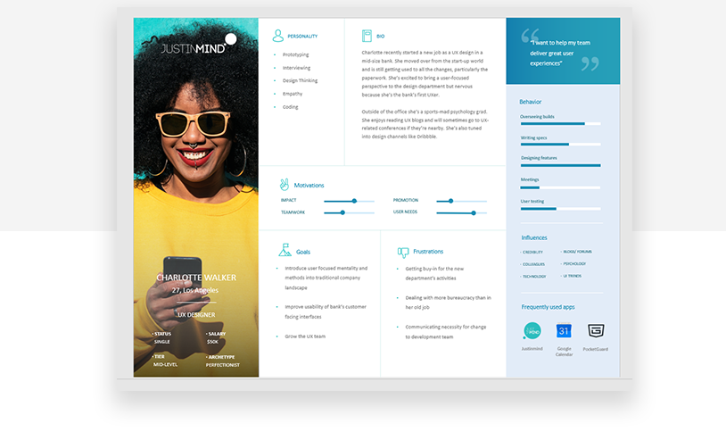
User personas
Contoh user persona #3
Notes:
Image from https://www.jeffbullas.com/reduce-facebook-ad-costs/

Slide 35
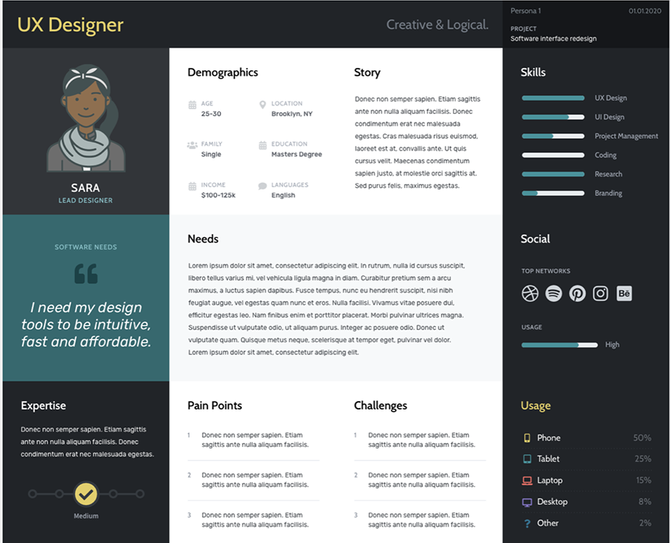
User personas
Contoh user persona #4
Notes:
Image from https://ergomania-ux.medium.com/the-ultimate-guide-to-creating-personas-and-how-to-use-them-to-enhance-your-business-1066b0d1f50b

Slide 36
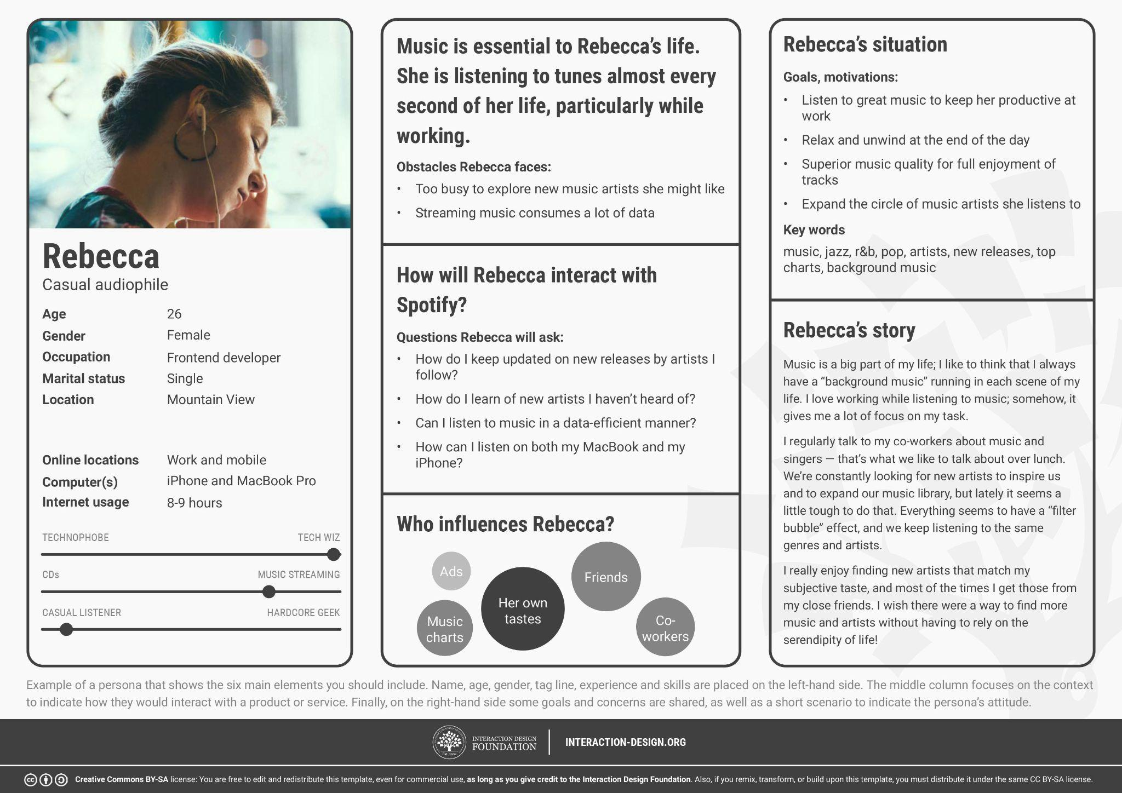
User personas
Contoh user persona #5
Notes:
Image from https://www.interaction-design.org/discuss/event/creation-of-personas-apr-13th-2019

Slide 37
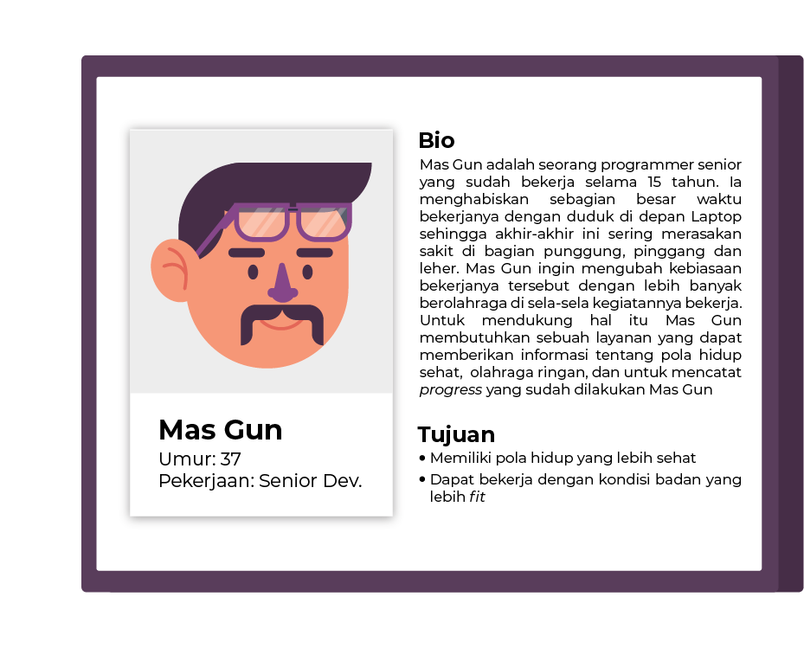
User personas
User persona yang efektif kayak gimana sih?
User persona yang efektif memenuhi kriteria berikut ini:
Mewakili grup pengguna utama untuk situs web, produk atau layanan.
Mengekspresikan dan fokus pada kebutuhan dan harapan utama dari kelompok pengguna.
Memberikan gambaran yang jelas tentang harapan pengguna dan kemungkinan mereka menggunakan produk atau layanan.
Membantu mengungkap fitur dan fungsionalitas produk.
Menjelaskan karakter pengguna, latar belakang, tujuan, dan nilai-nilai mereka.
Notes:
Photo by Harps Joseph on Unsplash

Slide 38

Pain points dan room for improvements
Setelah memahami karakter dan latar belakang pengguna melalui user persona, kita harus menggali pain points untuk menentukan room for improvements.
Apa sih pain points dan room for improvement itu?

Slide 39

Pain points dan room for improvements
Apa itu pain points?
Pain points mengacu pada masalah yang sangat spesifik yang dialami pelanggan suatu produk atau layanan. Sederhananya, pain points merupakan masalah.
Notes:
Photo by Road Trip with Raj on Unsplash

Slide 40
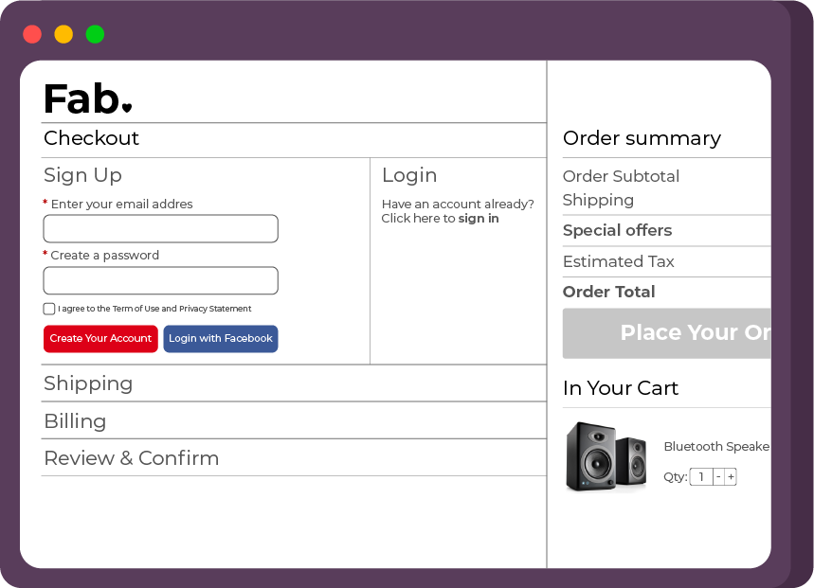
Pain points dan room for improvements
Contoh pain point #1
Ketika pelanggan menggunakan platform e-commerce, lalu proses checkout dan pembayaran agak lama, maka mereka mungkin akan berhenti dan beralih ke layanan e-commerce lain. Kejadian kaya gini adalah contoh paint point.
Notes:
Image from https://ecommerce-platforms.com/ecommerce-selling-advice/12-e-commerce-sites-inspirational-checkouts

Slide 41
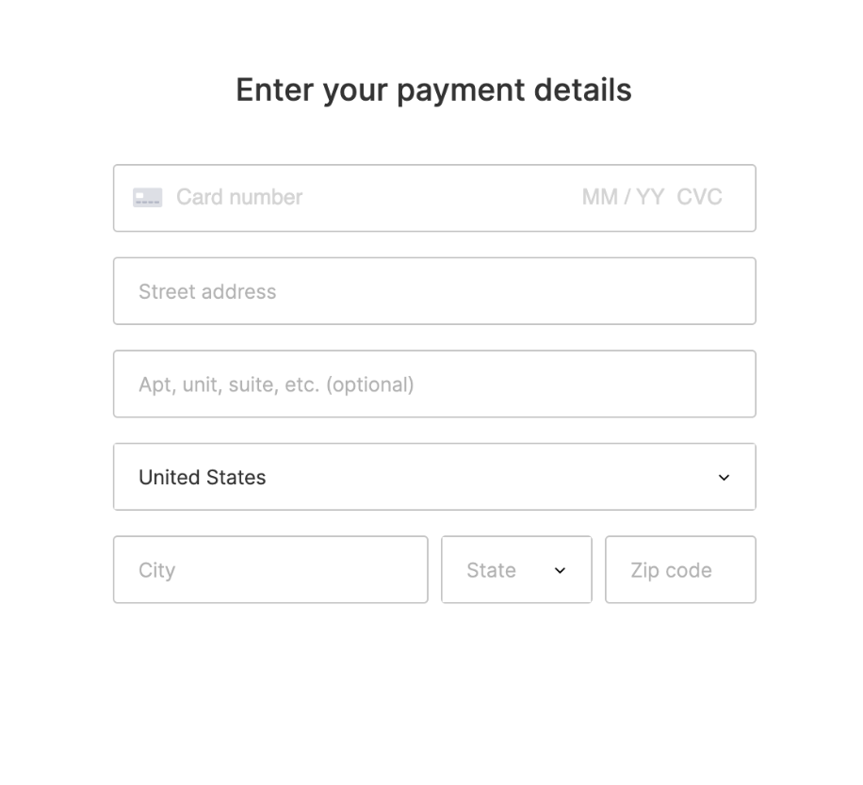
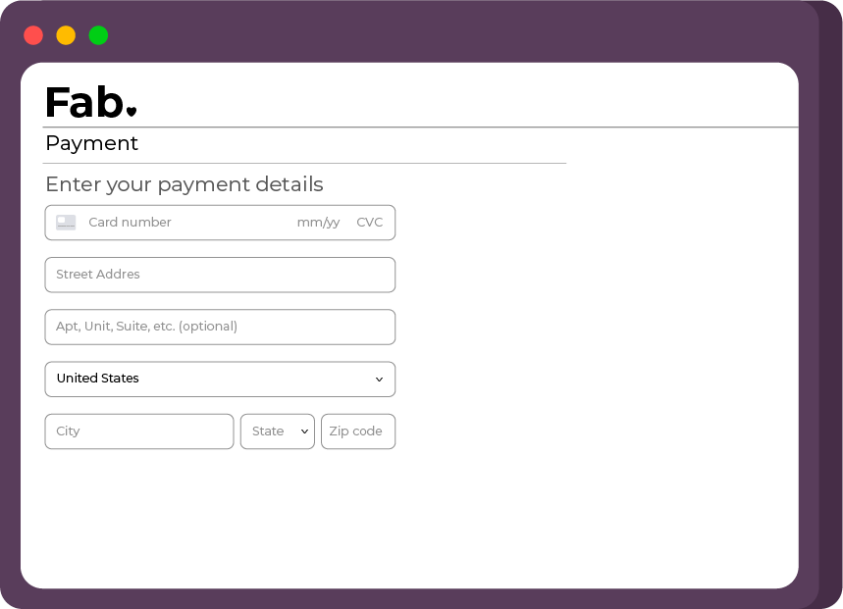
Pain points dan room for improvements
Contoh pain point #2
Contoh lain dari pain point UX yang umum adalah masalah pembayaran yang dihadapi pengguna ketika mereka ingin membayar produk atau layanan secara online.
Penelitian membuktikan, hampir 68% pengguna meninggalkan keranjang belanja saat mencoba melakukan pembelian. Alasannya banyak, seperti alur pembelian yang tidak dirancang dengan benar, proses check out yang lama dan rumit, dan lain sebagainya.
Notes:
Image from https://home.bluesnap.com/snap-center/blog/4-payment-page-design-examples-to-copy/

Slide 42
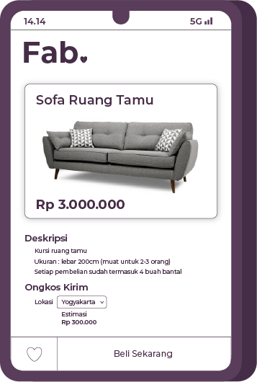
Pain points dan room for improvements
Gimana sih cara menemukan pain point?
Kita ambil contoh sebuah perusahaan multinasional yang menjual pakaian, produk rumah tangga, dan makanan melalui situs seperti contoh di samping.
Coba deh kamu perhatikan, apa yang aneh dari situsnya? Yap~ opsi untuk checkout tidak menonjol. Sehingga, pengguna akan bersusah payah untuk menemukan tombol checkout. Padahal, tombol checkout ini punya fungsi vital dalam situs e-commerce kayak gini.

Slide 43
Pain points dan room for improvements
Nah, hal kaya gitu menjadi pain point yang dapat menyebabkan pengguna meninggalkan proses checkout.
Padahal kan udah tinggal bayar, eh karena tombolnya nggak jelas, pengguna jadi malah kabur~

Slide 44
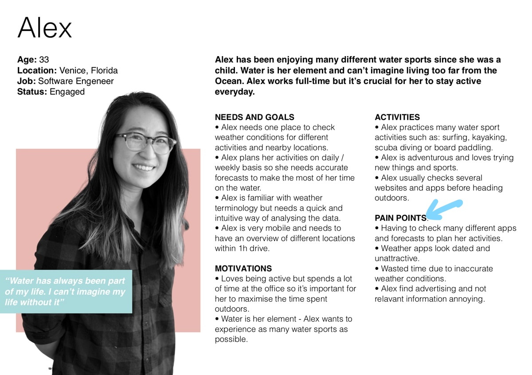
Pain points dan room for improvements
Pain points itu ada di dalam user persona, lho!
Sebelumnya kan kita udah bahas soal user persona. Nah, salah satu komponen user persona itu adalah keterangan soal pain point seorang user.
Selain pain point, user persona juga berisi detail tentang pelanggan seperti demografi, kebutuhan dan tujuan, serta motivasi.
Alex
Notes:
Image from https://careerfoundry.com/en/blog/ux-design/personas-vs-jtbd/

Slide 45
Pain points dan room for improvements
Coba kita lihat pain point user persona di samping yaa~
Contoh di samping adalah user persona seorang perempuan berusia 33 tahun bernama Alex.
Kalo kita perhatikan pain point nya, kita jadi tahu bahwa Alex adalah orang yang aktif dan metodis. Alex sering memeriksa kondisi cuaca dan keadaan tempat yang ingin ia kunjungi.
Namun, aplikasi yang ia gunakan saat ini tidak menarik (memiliki antarmuka pengguna yang buruk) dan tidak akurat. Sehingga, memberi pengalaman yang buruk bagi Alex.
Alex
Notes:
Image from https://careerfoundry.com/en/blog/ux-design/personas-vs-jtbd/

Slide 46
Pain points dan room for improvements
Nah, apa yang bisa dianalisis dari pain point Alex tersebut?
Yap~ ada potensi untuk pengembangan aplikasi cuaca menjadi lebih akurat dengan tampilan antarmuka yang menarik.
Sehingga, orang-orang seperti Alex dapat melakukan aktivitasnya dengan nyaman dan menemukan pengalaman menyenangkan.
Alex
Notes:
Image from https://careerfoundry.com/en/blog/ux-design/personas-vs-jtbd/

Slide 47
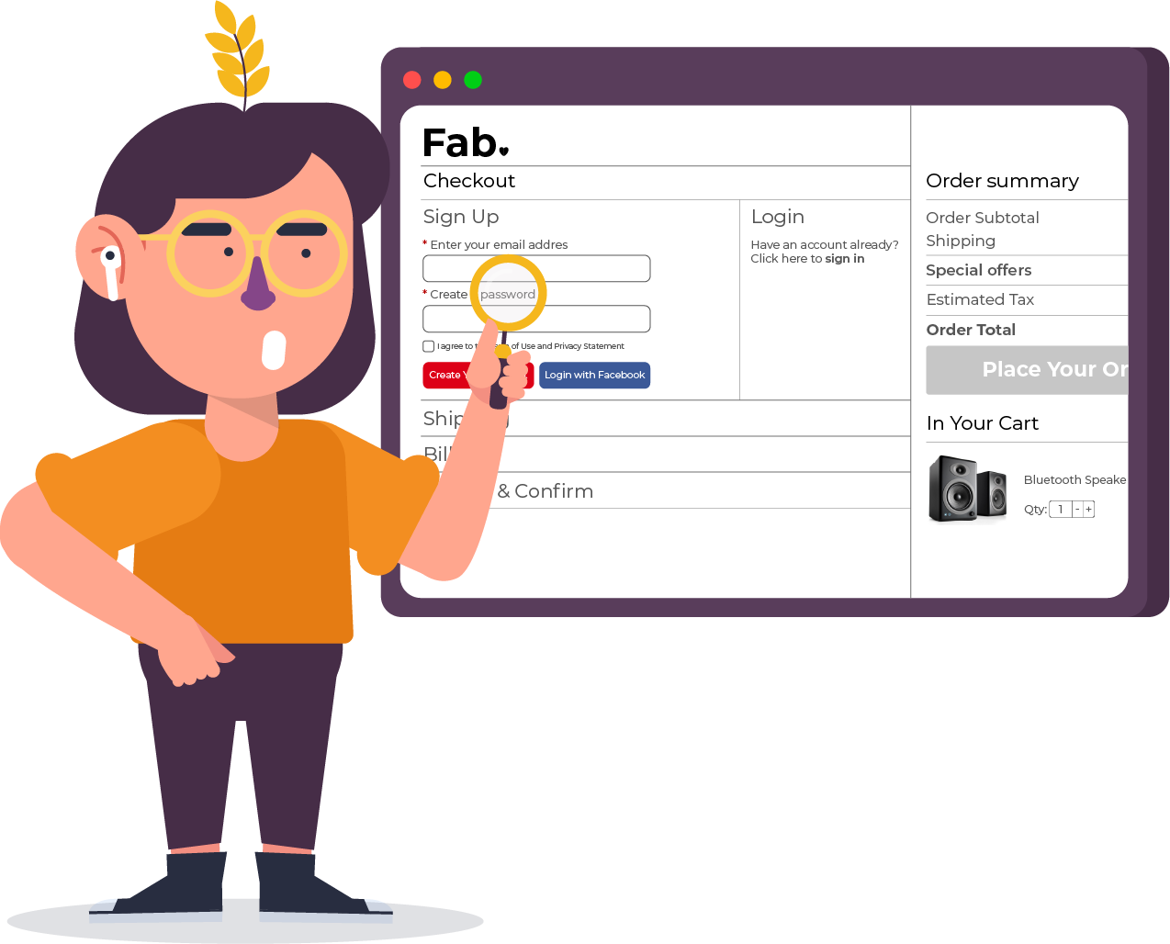
Pain points dan room for improvements
Sekarang, kita bahas apa itu room for improvements.
Room for improvements adalah kemungkinan atau harapan bahwa seseorang atau sesuatu akan meningkat (menjadi lebih baik).
Room for improvements ini ditentukan setelah kita menemukan pain point dari suatu hal.
Notes:
Photo by Philipp Berndt on Unsplash

Slide 48
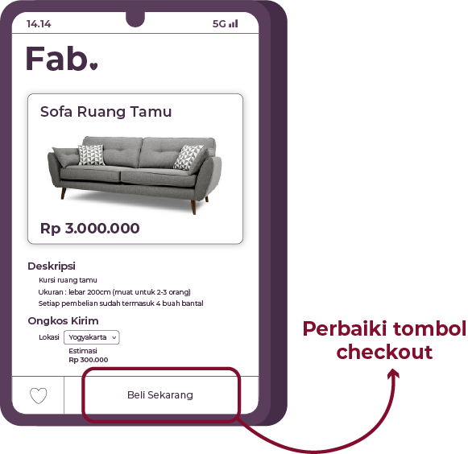
Pain points dan room for improvements
Gimana sih cara menentukan room for improvements?
Kita ambil contoh yang sama seperti pain point di atas. Yaitu sebuah perusahaan multinasional yang menjual pakaian, produk rumah tangga, dan makanan melalui situs seperti contoh di samping.
Coba deh kamu perhatikan, dimana letak room for improvement?
Yap~ kita bisa memperbaiki letak tombol yang ditampilkan pada situs.

Slide 49
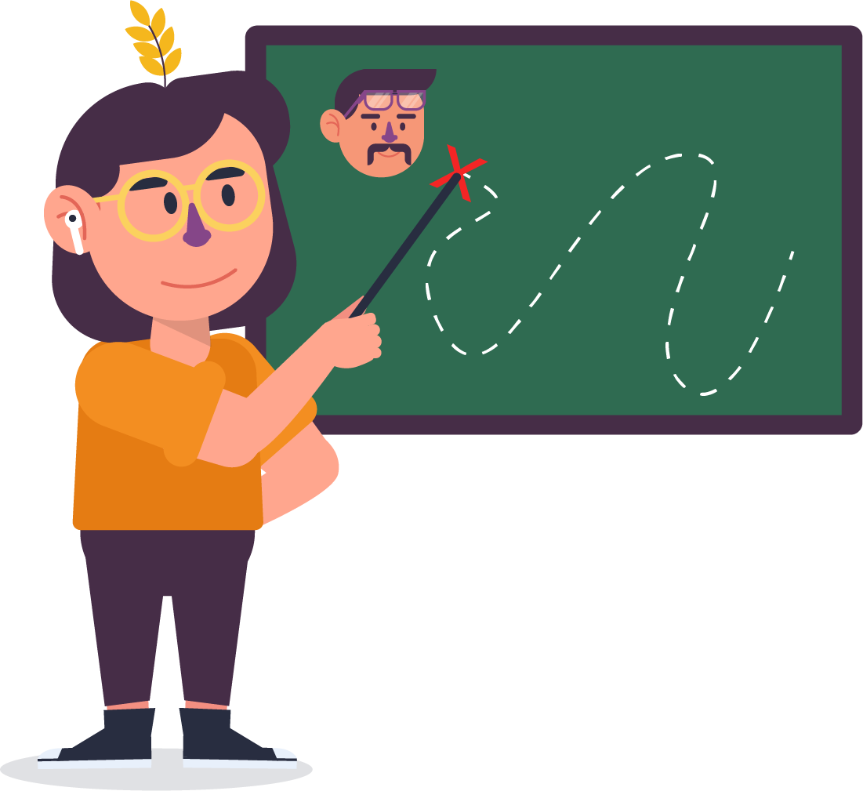
User journey maps
Kita juga bisa menggunakan user journey maps dalam menentukan room for improvements.

Slide 50
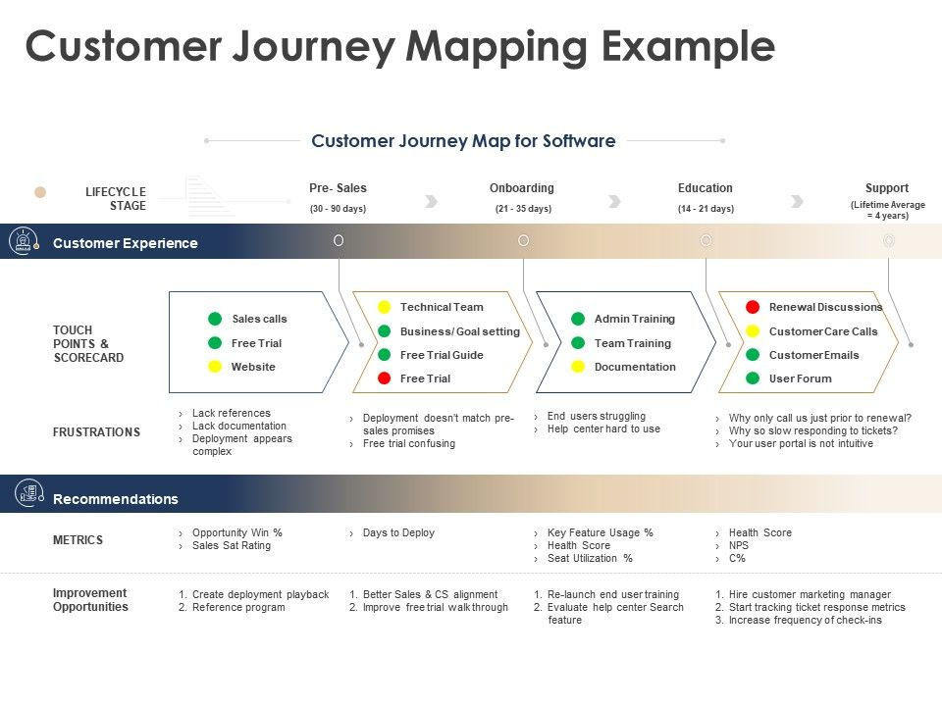
User journey maps

Slide 51

User journey maps
Apa sih user journey map?
User journey map adalah gambaran tahap-tahap yang mendeskripsikan interaksi user dengan layanan atau produk tertentu.
Sederhananya, user journey map adalah visualisasi dari proses yang dilalui seorang user untuk mencapai tujuannya.
Yaa semacam peta perjalanan gitu deh.

Slide 52
User journey maps
Fungsi adanya user journey map ini, apa sih?
Kayak yang udah kita bahas sebelumnya, user journey map adalah visualisasi dari proses yang dilalui seorang user untuk mencapai tujuannya.
Nah, user journey map mempunyai dua fungsi, yaitu:
Mendemonstrasikan cara pengguna berinteraksi dengan produk, website, atau layanan pada saat ini.
Mendemonstrasikan kemungkinan cara pengguna berinteraksi dengan produk, website, atau layanan di masa depan.

Slide 53

User journey maps
Pentingnya sebuah user journey map.
Menentukan titik kontak perjalanan
Menyatukan pemahaman
Melacak key performance indicator (KPI)*
Menemukan kekurangan
*Key performance indicator (KPI) adalah metrik finansial atau non-finansial yang digunakan untuk membantu suatu organisasi dalam menentukan dan mengukur kemajuan dan sasaran organisasi.
Notes:
Photo by UX Indonesia on Unsplash

Slide 54
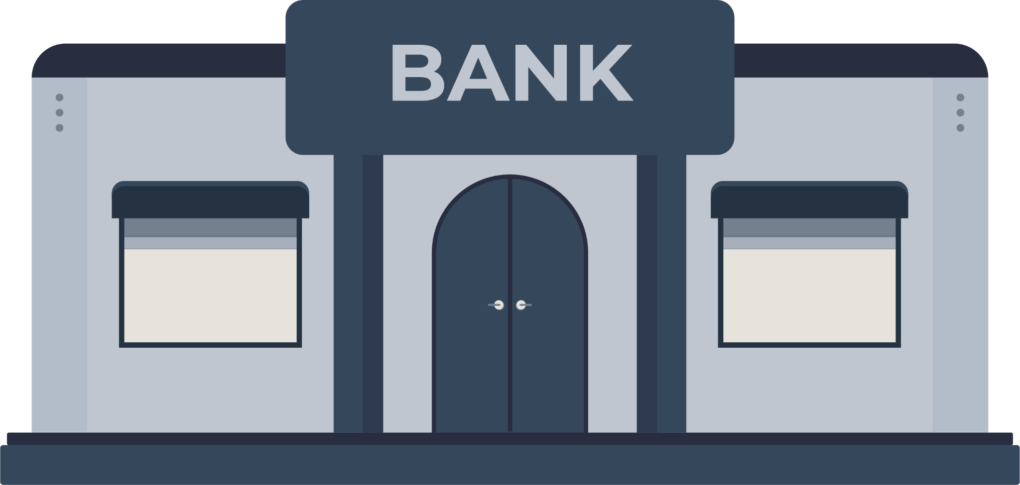

User journey maps
Biar lebih kebayang soal user journey map, coba kita pakai analogi yaa~
Ceritanya kita lagi di bank.
Setiap orang yang pergi ke bank biasanya punya tujuan yang berbeda-beda.
Ada yang mau membuat rekening atau kartu kredit, pembayaran dan setor tunai ke teller, pembukaan blokir ATM, pencairan dana, dan sebagainya.
Notes:
Photo by UX Indonesia on Unsplash

Slide 55
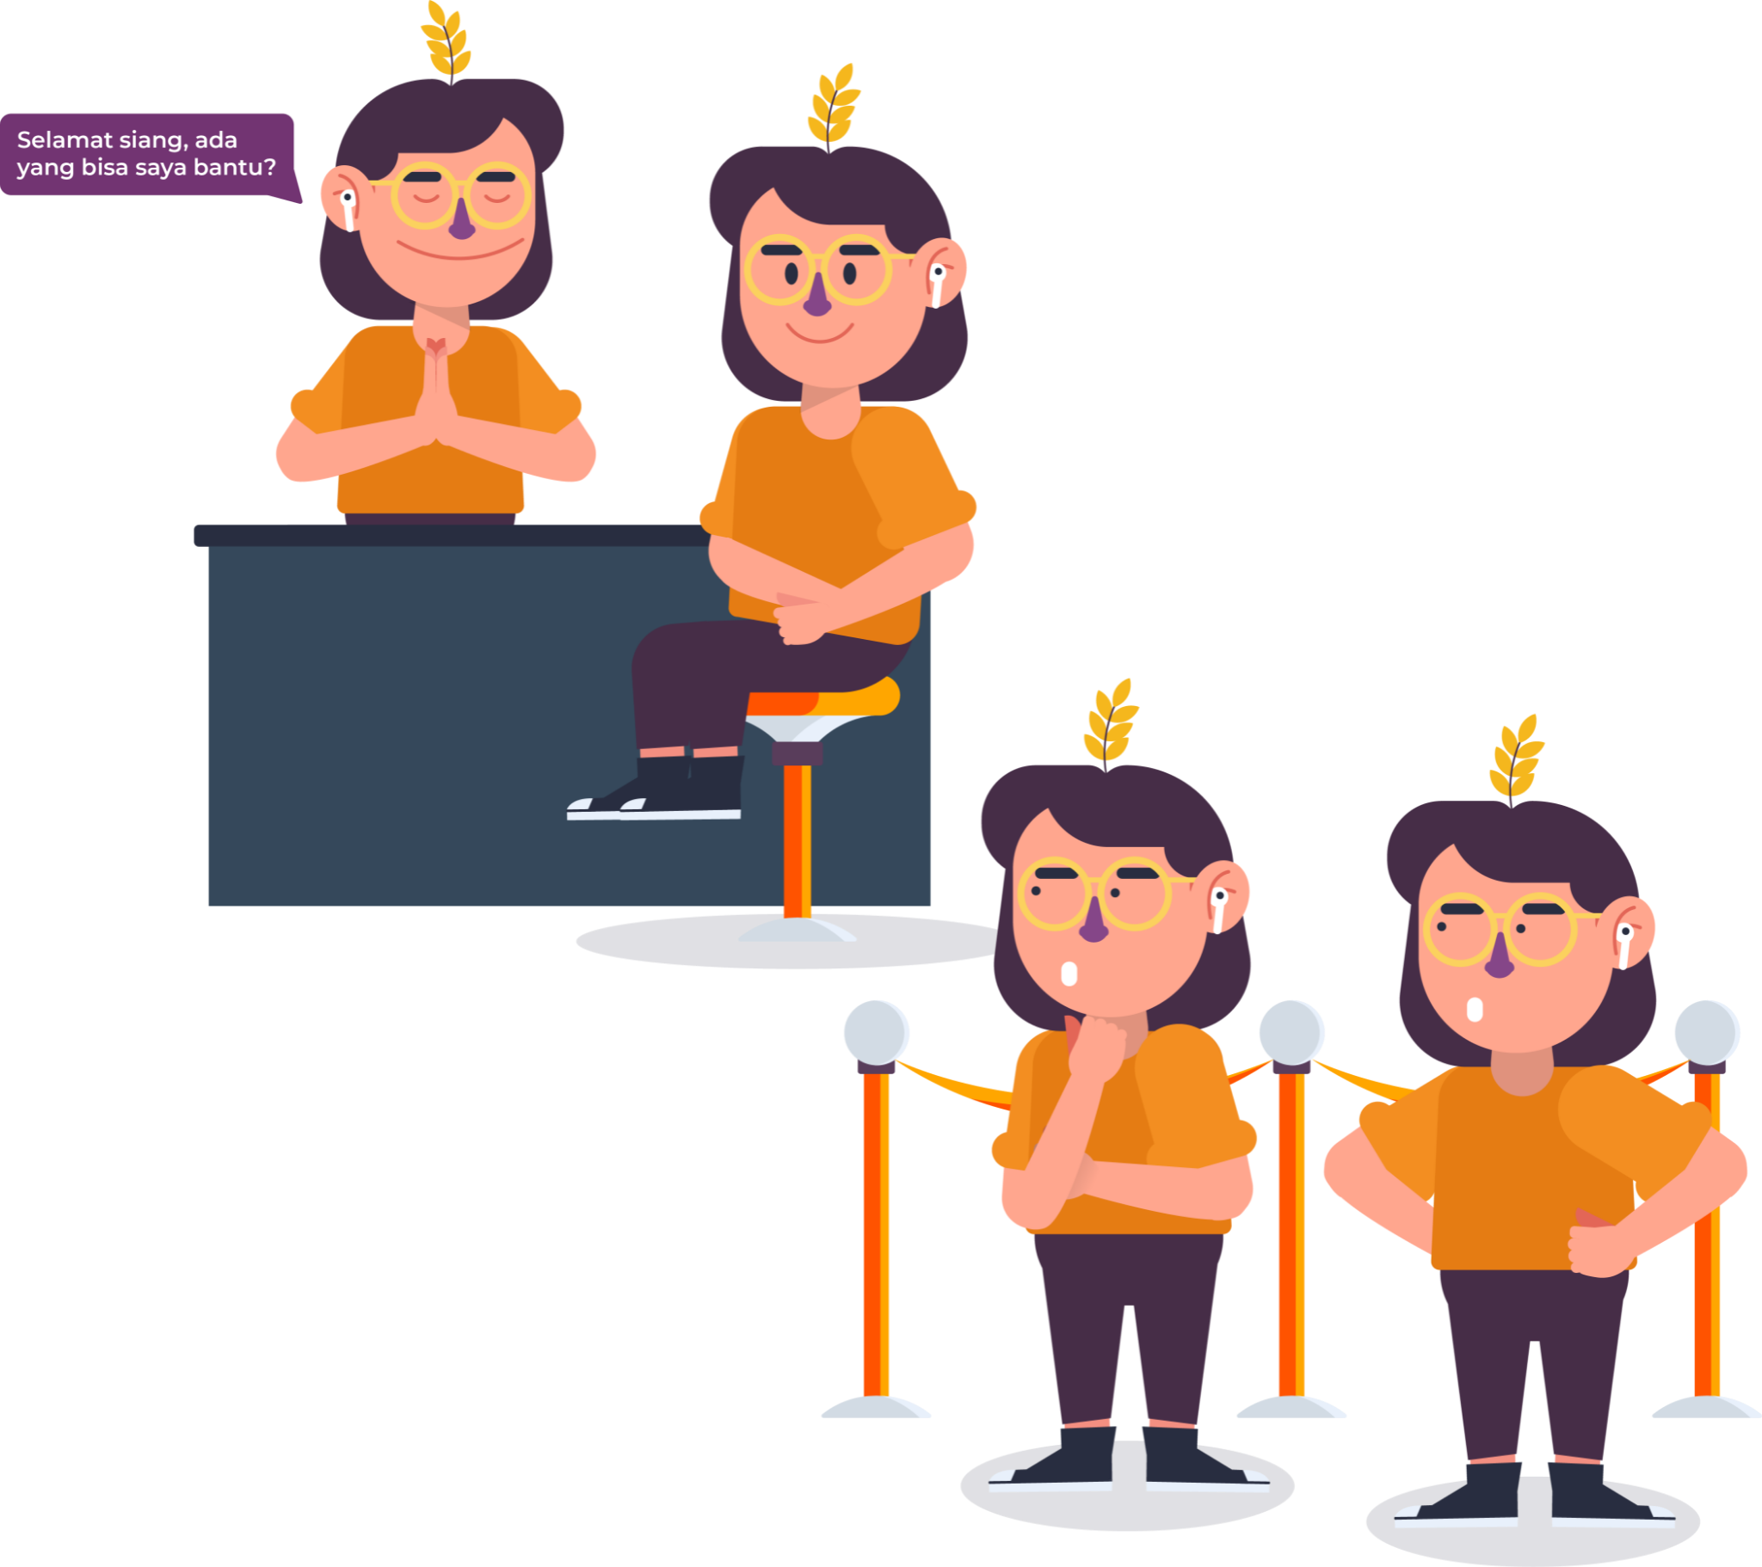
User journey maps
Nah, setiap tujuan orang ke bank, harus difasilitasi dengan baik!
Misal, area customer service akan dikunjungi banyak orang yang akan membuat rekening, membuat kartu kredit, dan pembukaan blokir ATM.
Karena kecenderungan ini, area tersebut harus dirancang cukup luas sehingga nasabah bank bisa antre dengan aman dan nyaman.
Di area teller juga demikian. Karena banyaknya nasabah, biasanya antrian akan cenderung lebih panjang. Karena alasan ini, sebaiknya jalur antrian dan ruang tunggu diberi tambahan tempat agar tidak ada nasabah yang menunggu sambil berdiri. Bisa pegal bestie~
Notes:
Photo by UX Indonesia on Unsplash

Slide 56

User journey maps
Dari contoh kasus tadi, bisa kita simpulkan bahwa rancangan bank yang ideal perlu memperhatikan kecenderungan aktivitas para pengunjung yang datang ke bank tersebut.
Nah, user journey map dalam UX design juga kayak gitu!
Notes:
Photo by UX Indonesia on Unsplash

Slide 57
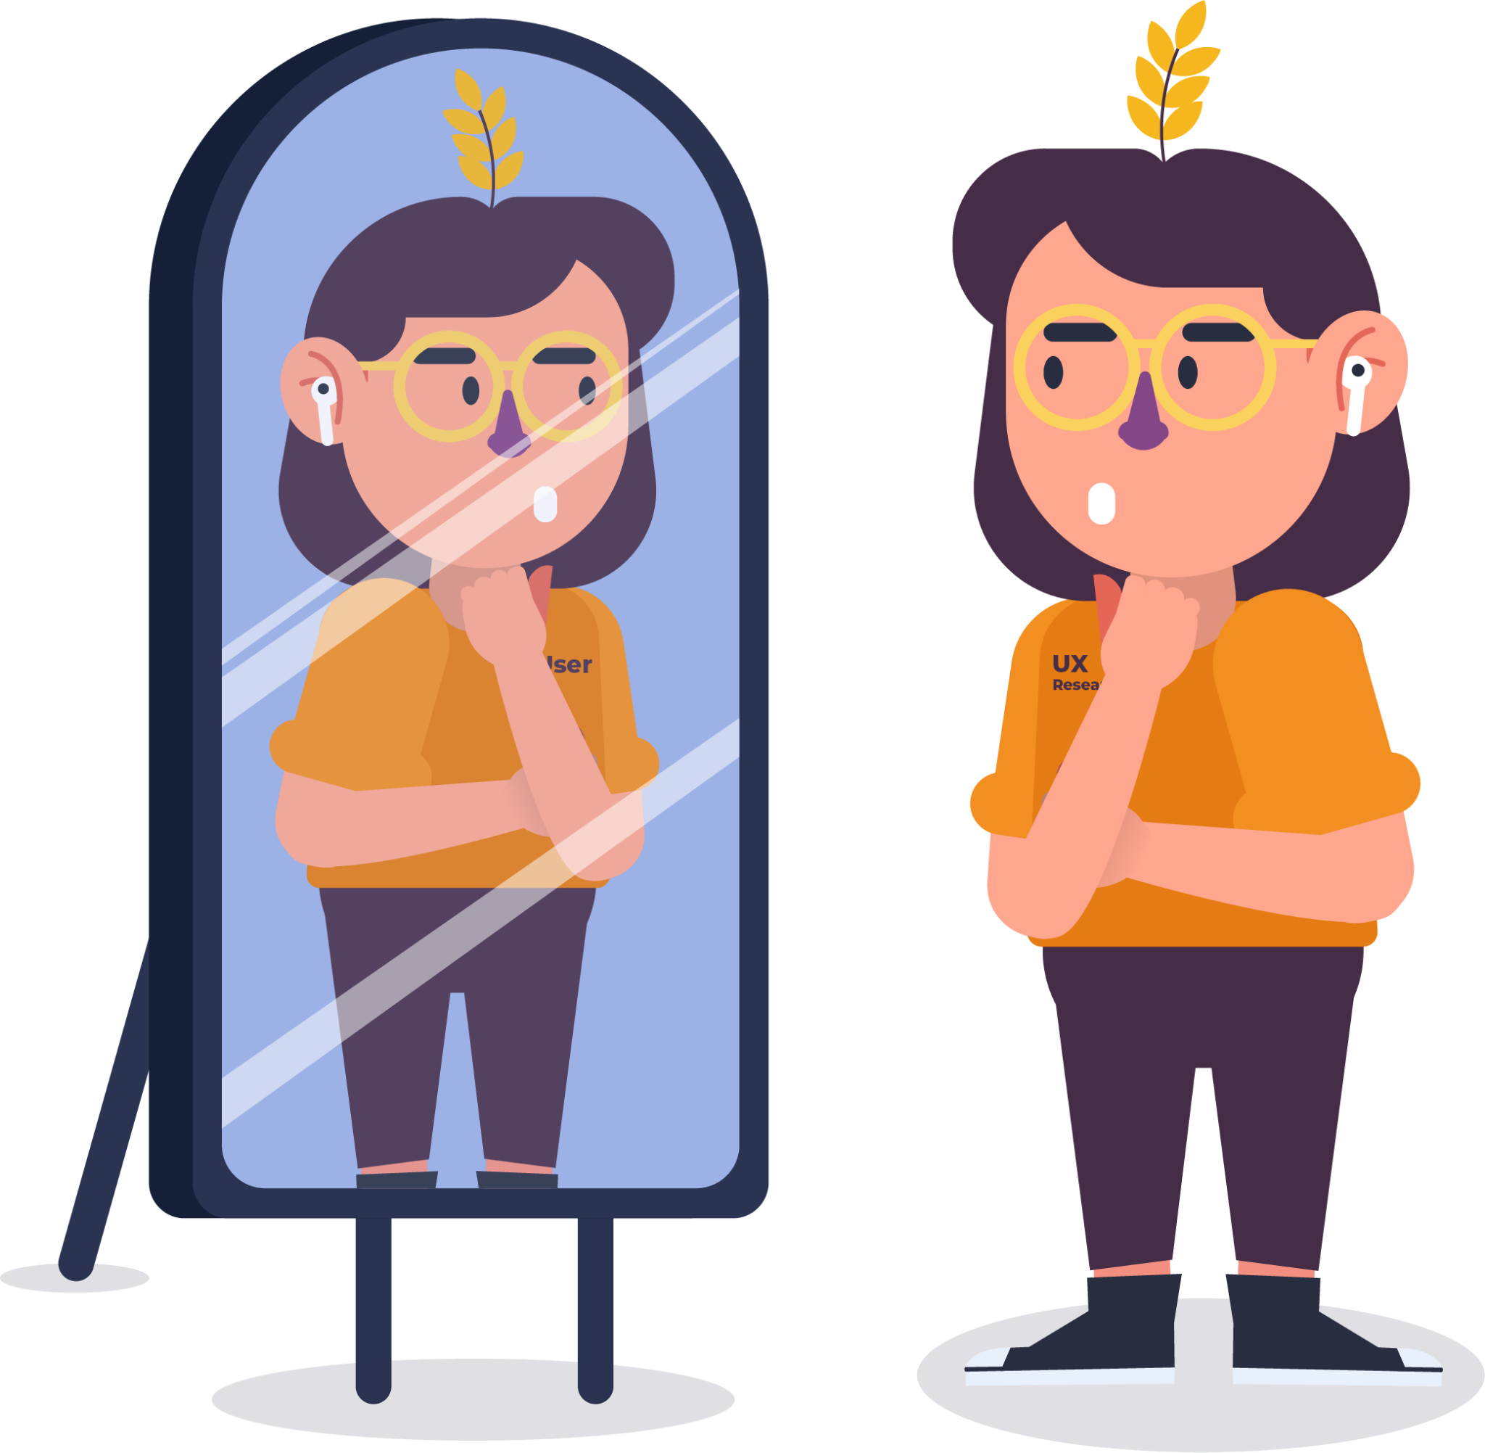
User journey maps
User journey map bikin kita tahu gimana rasanya jadi user~
User journey map membantu kita mengalami gimana rasanya berada di posisi user. Selain itu, user journey map ini juga membantu kita untuk melihat produk dari perspektif user.
Hal ini tentu dapat memberikan insight yang baik, sehingga kita bisa menemukan apa yang benar-benar dibutuhkan user untuk diaplikasikan dalam pengembangan produk.

Slide 58
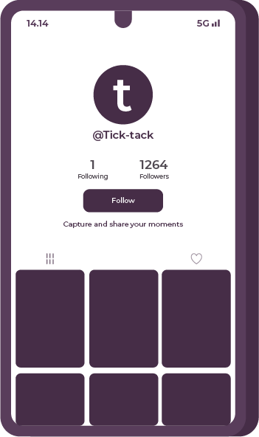
User journey maps
Biar paham lebih dalam soal manfaat user journey map, coba simak cerita berikut ini yaa!
Ceritanya, Sabrina lagi ngerjain proyek pengembangan aplikasi media sosial berbasis video, namanya TickTack. Yaa mirip-mirip TikTok gitu deh~
Karena ingin agar rancangannya bisa bikin user nyaman, Sabrina berencana melakukan user journey map.
Notes:
Photo by UX Indonesia on Unsplash

Slide 59
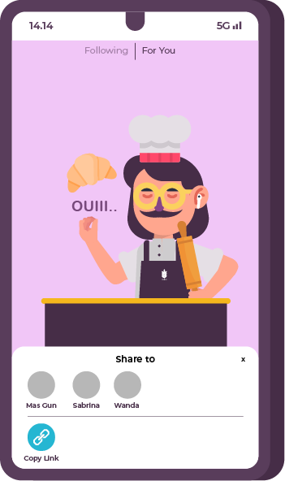
User journey maps
Nah, buat bikin user journey map, langkah pertama yang Sabrina lakukan adalah membuat pemetaan secara umum untuk melihat bagaimana pelanggan berinteraksi dengan aplikasi TickTack.
Dari hasil pemetaannya, Sabrina menemukan, ada langkah yang kurang smooth ketika user ingin share video lucu ke orang lain lewat Whatsapp. Karena, buat share videonya, cuma ada fitur copy link.
Atas temuan ini, diputuskan bahwa pengembangan bakal fokus ke fitur share di aplikasi TickTack.
Notes:
Photo by UX Indonesia on Unsplash

Slide 60
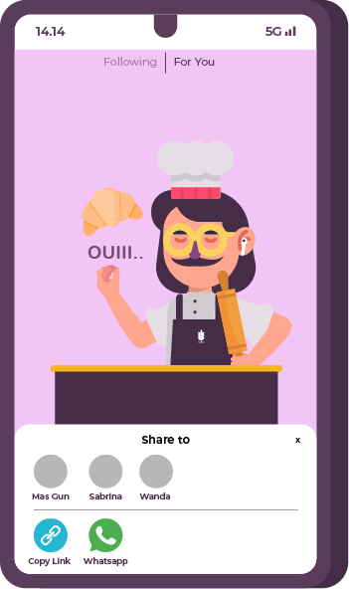
User journey maps
Berkat user journey map, Sabrina bisa mendapat perspektif dari luar tim internal berdasarkan pengalaman user ketika mereka menggunakan aplikasi.
Hal ini tentunya membantu Sabrina dalam mengembangkan aplikasi berdasarkan apa yang diinginkan user, bukan sekedar apa yang diinginkan tim internal.
Sampai sini, udah kebayang kan manfaat penting dari user journey map? 😉
Notes:
Photo by UX Indonesia on Unsplash

Slide 61

User journey maps
Sekarang, kita lihat lima komponen dari user journey map.
User journey map punya lima komponen, yaitu:
Actor
Scenarios + expectations
Journey phases
Actions, mindsets, and emotions.
Opportunities
Biar lebih jelas, kita bahas satu-persatu langsung pake contoh yaa~
Notes:
Photo by UX Indonesia on Unsplash

Slide 62

User journey maps
1. Actor
Nama: Jamie
Tentang Jamie:
- Seorang mahasiswi
- Berumur 19 tahun
- Secara finansial masih bergantung pada orang tua
- Orang tua Jamie berada di kelas ekonomi menengah
- Jamie sedang menabung untuk membeli webcam baru, untuk keperluan kuliah online.
Notes:
Photo by Gabrielle Henderson on Unsplash

Slide 63
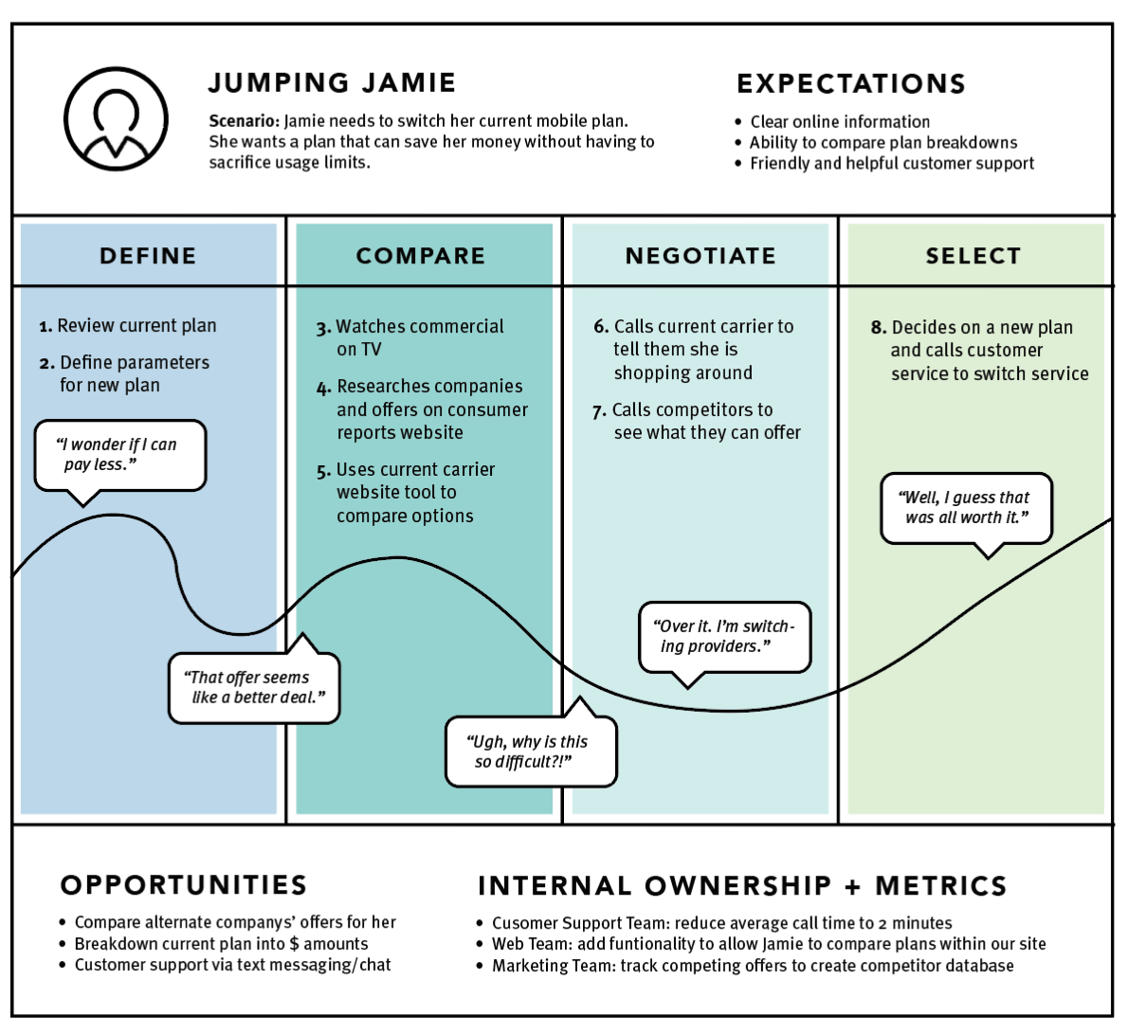
User journey maps
2. Scenario + Expectations
Skenarionya adalah: Jamie ingin beralih pada paket data seluler yang lebih hemat.
Ekspektasinya adalah: Menemukan informasi paket data seluler mana yang paling hemat.
Notes:
Image from https://www.nngroup.com/articles/journey-mapping-101/

Slide 64
User journey maps
3. Journey phases
Journey phases adalah tahapan-tahapan yang akan dilalui Jamie. Mulai dari define, compare, negotiate, hingga select.
Notes:
Image from https://www.nngroup.com/articles/journey-mapping-101/

Slide 65
User journey maps
4. Actions, emotions, and mindset
Actions atau tindakan adalah perilaku aktual dan langkah-langkah yang diambil Jamie saat mencari paket data seluler yang lebih hemat.
Mindset atau pola pikir adalah apa yang dipikirkan, ditanyakan, dan motivasi Jamie dalam setiap actions yang dilakukan.
Emotions adalah apa yang dirasakan Jamie dalam setiap actions. Emotions ini biasanya naik dan turun (contohnya kayak garis melintang pada gambar di samping).
Notes:
Image from https://www.nngroup.com/articles/journey-mapping-101/

Slide 66
User journey maps
5. Opportunities
Opportunities adalah hal yang dapat disimpulkan dari komponen-komponen sebelumnya.
Atau dengan kata lain, hal apa yang dapat dilakukan setelah mengetahui informasi tentang user. Solusi apa yang bisa diberikan untuk memecahkan masalah user.
Notes:
Image from https://www.nngroup.com/articles/journey-mapping-101/

Slide 67
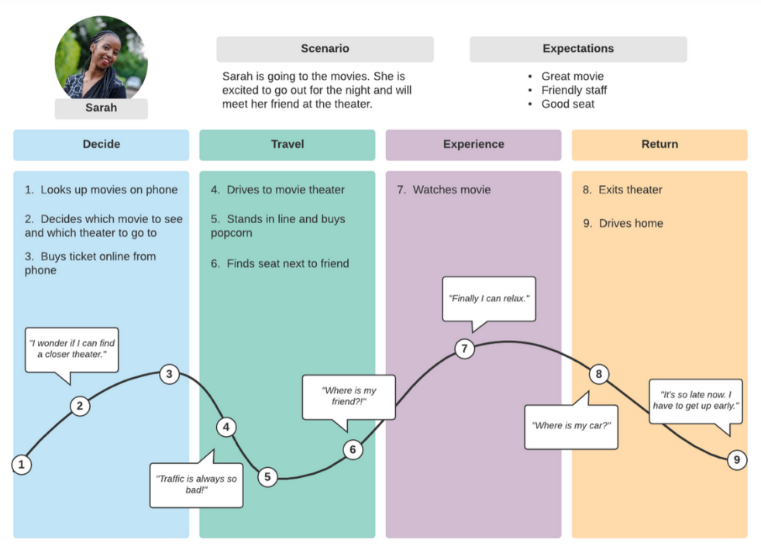
User journey maps
Contoh
user journey
map #1
Contoh disamping adalah user journey map sederhana berdasarkan pengalaman seorang individu.
Notes:
Image from https://www.interaction-design.org/discuss/event/creation-of-personas-apr-13th-2019

Slide 68
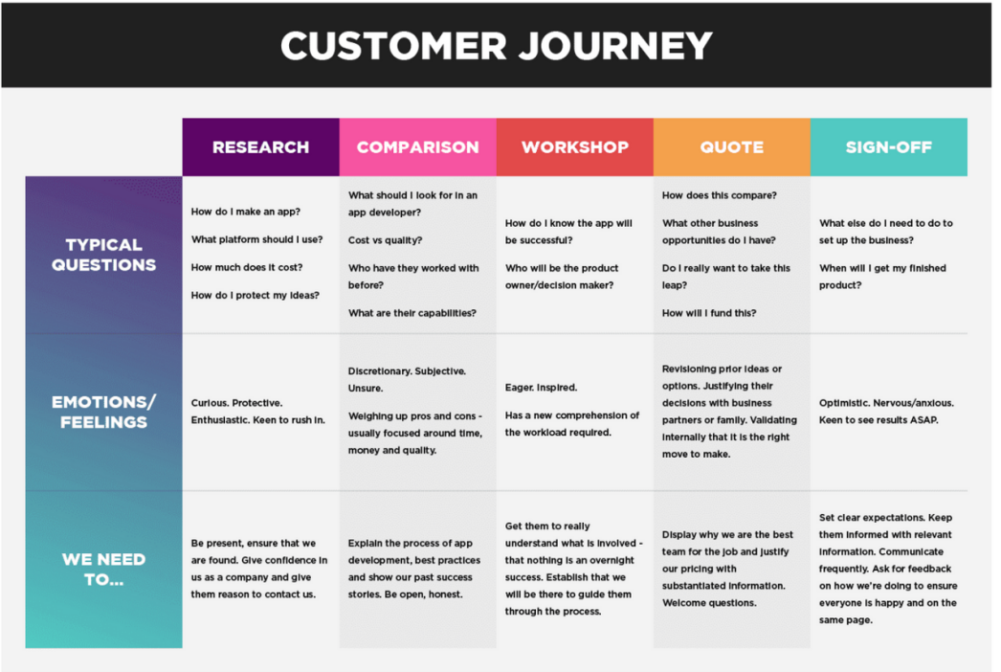
User journey maps
Contoh
user journey
map #2
Contoh disamping adalah user journey map sederhana berdasarkan pengalaman pengguna yang kesimpulannya ditarik dari pengalaman pengguna tersebut.
Notes:
Image from https://www.interaction-design.org/discuss/event/creation-of-personas-apr-13th-2019

Slide 69
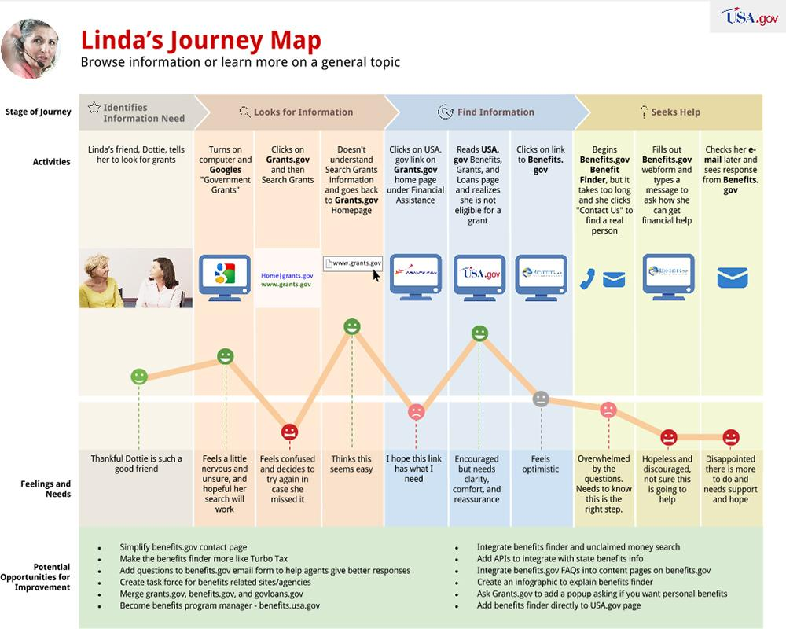
User journey maps
Contoh
user journey
map #3
Contoh disamping juga merupakan user journey map sederhana.
Notes:
Image from https://digital.gov/2015/08/12/journey-mapping-the-customer-experience-a-usa-gov-case-study/

Slide 70
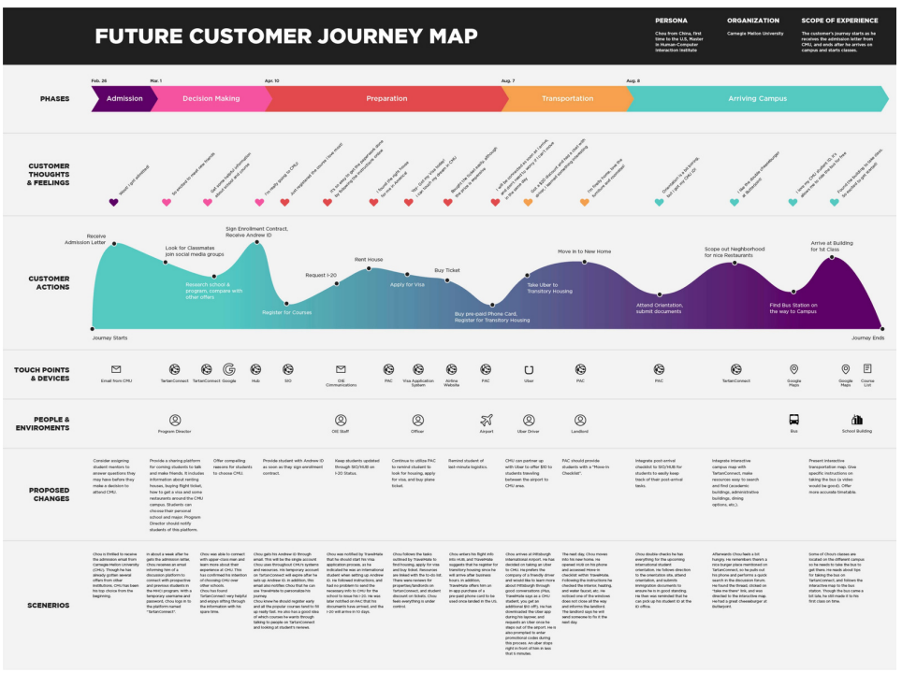
User journey maps
Contoh
user journey
map #4
Contoh disamping adalah format user journey map yang digunakan Carnegie Mellon University dalam menggambarkan perjalanan mahasiswa di dalam kampus.
Notes:
Image from https://www.interaction-design.org/discuss/event/creation-of-personas-apr-13th-2019

Slide 71
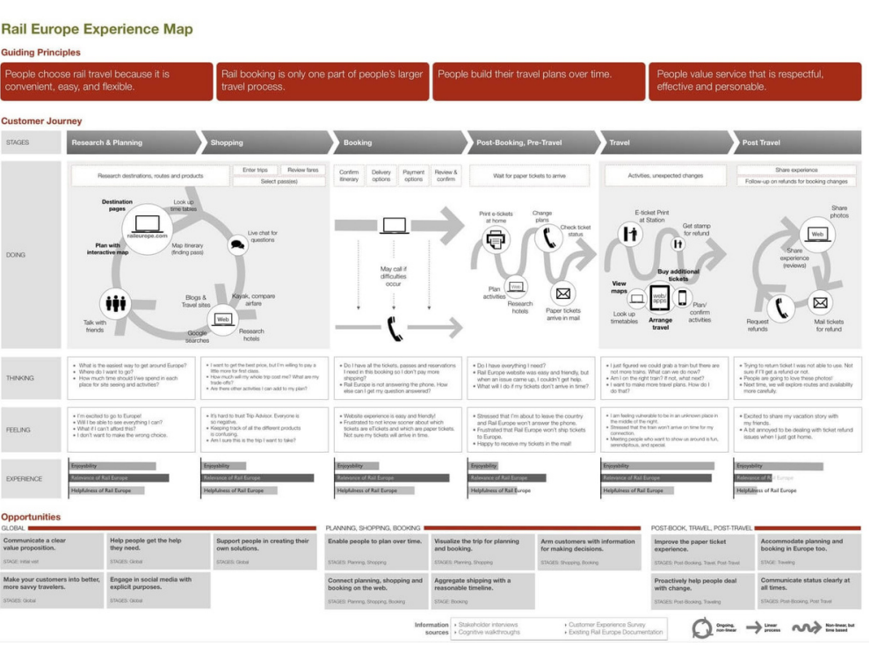
User journey maps
Contoh
user journey
map #5
Contoh disamping adalah format user journey map yang sangat informatif dan padat. Namun, kita harus hati-hati, format seperti ini sangat rumit.
Notes:
Image from https://www.interaction-design.org/discuss/event/creation-of-personas-apr-13th-2019

Slide 72

User journey maps
Kita udah bahas panjang lebar tentang user journey maps.
Tapi, nggak lengkap rasanya kalo kita nggak praktek langsung.
Kuyyy~

Slide 73
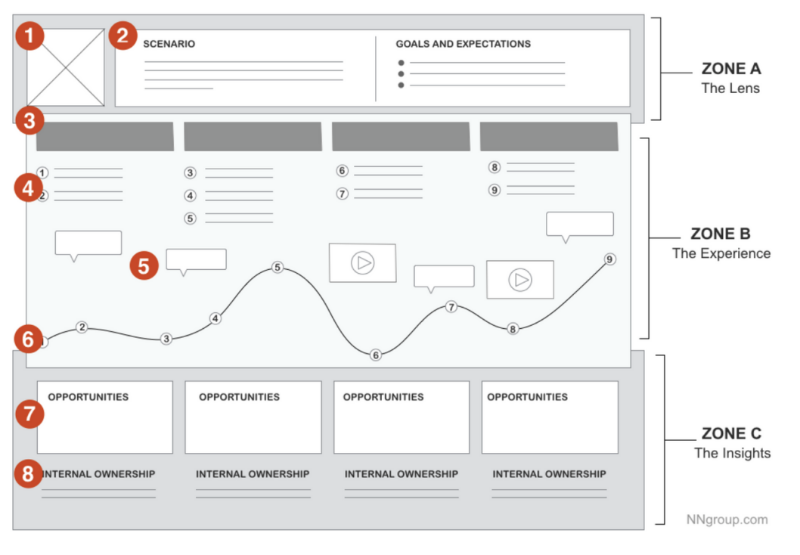
User journey maps
Unduh template disini
Ohiya, template yang kita pakai disini adalah template yang sederhana dengan tiga zona.
Notes:
Image from https://www.nngroup.com/articles/journey-mapping-101/

Slide 74
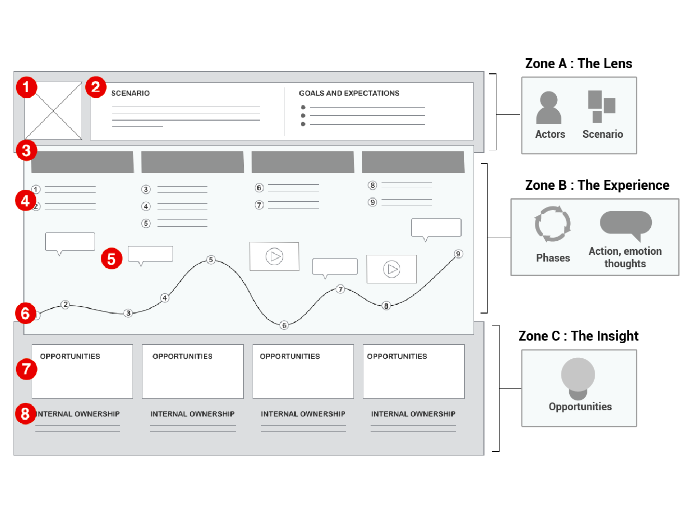
User journey maps
Zona A: Menunjukkan fokus dan konteks yang dipetakan.
Zona B: Menggambarkan pengalaman pengguna.
Zona C: Menjelaskan wawasan dan kesimpulan yang diperoleh dari analisis perjalanan pengguna.
Kita bahas detailnya satu-persatu, yuk!
Notes:
Image from https://www.nngroup.com/articles/journey-mapping-101/

Slide 75
User journey maps
Zona A
Zona A atau zona lensa memberikan batasan dari sebuah user journey map. Zona ini berisi dua hal, yaitu: persona (siapa) dan skenario (apa) yang akan diperiksa.
Notes:
Image from https://www.nngroup.com/articles/journey-mapping-101/

Slide 76
User journey maps
Zona B
Zona B adalah zona inti dari user journey map. Zona ini berisi empat hal, yaitu: Fase-fase perjalanan user, tindakan (actions), pola pikir (mindsets), dan perasaan (emotions).
Notes:
Image from https://www.nngroup.com/articles/journey-mapping-101/

Slide 77
User journey maps
Zona C
Zona C merupakan output dari sebuah user journey map. Zona ini berisi dua hal, yaitu peluang (opportunities) dan kepemilikan internal (internal ownership) yang dapat membantu praktisi UX untuk menemukan ide-ide pengembangan produk.
Notes:
Image from https://www.nngroup.com/articles/journey-mapping-101/

Slide 78

Saatnya kita
Quiz!

Slide 79
Quiz
1. Berikut adalah pain points seorang pengguna e-commerce, kecuali…
Pengguna mengalami masalah saat checkout.
Pengguna frustasi karena tidak bisa menghapus barang yang telah ditambahkan ke dalam cart.
Pengguna frustasi karena tidak mampu membeli barang yang telah ditambahkan ke dalam cart.
Pengguna mengalami loading time yang sangat lama ketika memasukkan alamat.

Slide 80
Pembahasan Quiz
1. Berikut adalah pain points seorang pengguna e-commerce, kecuali…
Pengguna mengalami masalah saat checkout.
Pengguna frustasi karena tidak bisa menghapus barang yang telah ditambahkan ke dalam cart.
Pengguna frustasi karena tidak mampu membeli barang yang telah ditambahkan ke dalam cart.
Pengguna mengalami loading time yang sangat lama ketika memasukkan alamat.
Opsi C bukanlah masalah user experience, melainkan masalah personal si pengguna.

Slide 81
Quiz
2. Terdapat beberapa komponen inti dari sebuah user journey map, kecuali…
Aktor
Skenario
Solusi
Mindset

Slide 82
Pembahasan Quiz
2. Terdapat beberapa komponen inti dari sebuah user journey map, kecuali…
Aktor
Skenario
Solusi
Mindset
Solusi bukanlah bagian dari sebuah user journey map.

Slide 83
Quiz
3. Pentingnya sebuah user journey map adalah sebagai berikut, kecuali…
Menentukan titik kontak perjalanan
Menentukan user
Melacak key performance indicator (KPI)
Menemukan kekurangan

Slide 84
Pembahasan Quiz
3. Pentingnya sebuah user journey map adalah sebagai berikut, kecuali…
Menentukan titik kontak perjalanan
Menentukan user
Melacak key performance indicator (KPI)
Menemukan kekurangan
User justru harus ditentukan sebelum membuat user journey map.

Slide 85
Quiz
4. Berikut adalah beberapa zona dalam user journey map format sederhana, kecuali…
Zona insights
Zona experience
Zona lens
Zona opportunities

Slide 86
Pembahasan Quiz
4. Berikut adalah beberapa zona dalam user journey map format sederhana, kecuali…
Zona insights
Zona experience
Zona lens
Zona opportunities
Terdapat tiga zona dalam user journey map format sederhana, yaitu zona lens, zona experience, dan zona insights.

Slide 87
Quiz
5. Berikut adalah beberapa hal yang termasuk dalam zona B sebuah user journey map format sederhana, kecuali…
fase-fase perjalanan
tindakan (actions)
pola pikir (mindsets)
opportunities (peluang)

Slide 88
Pembahasan Quiz
5. Berikut adalah beberapa hal yang termasuk dalam zona B sebuah user journey map format sederhana, kecuali…
fase-fase perjalanan
tindakan (actions)
pola pikir (mindsets)
opportunities (peluang)
Opportunities terdapat dalam zona C di sebuah user journey map format sederhana.

Slide 89

Referensi dan bacaan lebih lanjut
Referensi dan bacaan lebih lanjut~
1) Design Thinking by Interaction Design Foundation
2) 5 Stages in The Design Thinking Process by Interaction Design Foundation
3) Defining The Problem by Interaction Design Foundation
4) Journey Mapping 101 by Nielsen Norman Group
5) When and How to Create Customer Journey Maps by Nielsen Norman Group

Slide 90

Penutup
Nah, dengan selesainya part 2 ini, selesai sudah pembahasan kita tentang fase define di chapter 3.
Selanjutnya, kita bakal bahas tentang fase ideate.
Penasaran kayak gimana? Cus langsung ke topik selanjutnya~

Slide 91





